Slide 1


Slide 2


Slide 3


Slide 4


Slide 5


Slide 6


Slide 7


Slide 8


Slide 9


Slide 10


Slide 11


Slide 12


Slide 13


Slide 14


Slide 15


Slide 16




Slide 17
Reunión Equipo
GL Strategic Engineering & Management (SEM)
Fundación ChileconTodo (CCT)
Centro de Anticipación y Creación de Futuro (CAF)
Proyecto País del Colegio de Ingenieros (PPCI)

Slide 18
Temario:
• Organización GL (según ChatGPT y reunión pasada)
Plan de comunicaciones:
Estrategia de contenidos y canales de difusión
Avances difusión/posicionamiento
Diseño gráfico CCT y GL+CCT
Nuevos sitios web
• Prospectos comerciales
• Cronograma de próximas actividades

Slide 19
Un grupo leal (GL o Groupeloyal) y varios canales
Un equipo y varios canales: motivos
Innovación institucional ante deficiencias país y externas, regulaciones crecientes/motivos comerciales
PPCI se crea para suplir falta de institucionalidad país de largo plazo
Fundación CCT se crea para implementar propuestas del PPCI ante deficiencias del CI
GL Strategic Eng&Mgmt por cambio de huella digital de GroupeLoyal
CAF para suplir deficiencias de los GORE
Motivos comerciales:
Bases cada vez mas mal formuladas impiden atender al sector publico y se botan muchos recursos
Algunos fondos solo se pueden usar en instituciones sin fines de lucro (CCT)
Algunos fondos solo se puede usar en instituciones académicas (CAF, DIPE)
Para usar canales que ya estén validados en clientes (Teck y Rafael Sotil & asociados)

Slide 20
Organización GL (según ChatGPT y reunión pasada)
Operación tipo adhocrática sin staff
• Menos horas necesarias al ser senior.
• Precio competitivo porque no cargas con costos fijos ni juniors.
• Calidad técnica alta y menor retrabajo.
• Flexibilidad total según cliente/proyecto. Estructura tipo red, el mejor equipo posible para el caso.
• Mentalidad de trabajar en red según necesidad).
Combinación de senioridad alta + especialización + incentivos comerciales— normalmente funciona muy bien en consultorías boutique.
1. Alinea intereses: Los que venden capturan margen → incentiva vender sin equipo comercial fijo.
2. Conviene a los no-comerciales: aportan horas especializadas y dependen de quienes venden.
Esto genera cooperación orgánica, no competencia interna.
1) “Círculo de roles” en vez de organigrama
2) Crear un Equipo de Apoyo Modular
3)

Slide 21
Organización GL (según ChatGPT y reunión pasada)
Se ve amplitud y es clave:
Asignar roles a la estructura adhocrática (coordinación en base a roles meritocráticos)
Evitar espacios poco definidos en roles etarios
Evitar dependencias. Pero si pocos venden, el sistema depende demasiado de ellos.
Dependencia de socio principal para los entregables (reputación)
Roles
Aunque no haya jornadas, sí existe un “eje de responsabilidad” que da estabilidad.
•Comercial: tú+ Claudio Maggi + Carlos Vergara + Pablo Canobra+ otro vocero joven (José). Fortalecer la vocería generacional U. de Chile
GLT→ Estrategia / contenidos / redes de alto nivel. banca, contabilidad, visión estratégica, desarrollo.
Guillermo → soporte digital.
•Rafael → personas / coaching / relaciones humanas.
Carlos → Coordinación y disciplina operativa.
Un PMO externo (medio tiempo) → Asegurar que el trabajo fluya.
Equipo Legal + Contable reforzado → Con un especialista dedicado en ESG y compliance.
Equipo de ingeniería → Con un refuerzo en data/analítica.
Edith Wilson y su estudio: legal (comercial, inmobiliario, ambiental, etc)
Elena Pailamilla y su firma: lo administrativo (contabilidad / laboral / tributario), normativo
Legal/compliance: Lely + Elena + un(a) especialista ESG externo

Slide 22
Organización GL (según ChatGPT y reunión pasada)
Podría faltar
Un especialista fuerte en compliance operacional y prevención de riesgos corporativos (área muy demandada). Compliance basado en riesgos (COSO). Prevención de delitos (Ley 20.393). Ciberseguridad (ISO 27001).
PMO profesional para amarrar ingeniería, legal y consultoría.
Modelación avanzada / data / simulación/inteligencia de negocios,
Ingeniería de sostenibilidad / ESG técnica con peso acádemico, no solo legal,
Alguien 100% dedicado a desarrollo de clientes y redes (ventas B2B consultoría).
Un referente visible “generacional” en la red de ingenieros industriales U. de Chile para potenciar difusión en otras generaciones (idea que Carlos mencionó). Uno o dos “voceros” de 30–45 años. Profesionales reconocidos en consultoras tipo Matrix, Synopsys, Virtus, Extend.
Para fortalecer
2.-PMO y proyectos complejos (Profesionales con experiencia en Codelco, Enap, Metro, MOP, empresas sanitarias o ex 3.-Para fortalecer data / modelación, Profesionales del Centro de Sistemas Públicos (CSP) (GLC, Francisco Tubino?)
4.-Para temas de sostenibilidad / ESG, Académicos o consultores de la FACSO U. de Chile o de la UAI (Centro de Sustentabilidad), Profesionales con certificación GRI / SASB.
5.-Para redes comerciales en ingeniería industrial U. de Chile. Expresidentes del Círculo de Ingenieros Civiles Industriales (CICHI). Profesionales de generaciones 80, 90 y 2000 que sean altamente visibles (Pablo Canobra).
Para respaldo institucional en DIPE-Uchile. Profesores asociados o asistentes que hoy participan en proyectos • Egresados recientes del Magíster en Gestión y Políticas Públicas o del Magíster en Sistemas de Gestión (Claudio Maggi, José Inostroza).

Slide 23
Organización GL (según ChatGPT y reunión pasada)
Definir por escrito cómo se distribuyen los ingresos.
Cuando la gestión de venta es compartida distribuir esta comisión (por ejemplo entre el que hizo el contacto y el que convenció sobre el producto para cerrar el negocio). Tratar horas de propuestas como costo de PM y no asignarle parte de esta comisión.
Adicionalmente, distribuir las horas de trabajo incluyendo al que hizo el contacto si es posible por su perfil técnico y le interesa hasta, en un 70% de las horas. Siempre dejar 30% de horas del proyecto para alguien asignado por GL para mantener línea metodológica de GL y evitar riesgo que alguien este solo.
Distribución de horas de proyecto según dedicaciones consideradas en la propuesta. Si hay error en estimación cada uno tiene que cumplir a cabalidad con el cliente aunque sean más horas.
Dejar 5% de los ingresos para gastos de administración.
Valor de HH Consultoría (3 UF consultor senior o mas) 1,5 UF (consultor ), 5 UF (Taller y coaching ). Salvo acuerdo entre los participantes (hay proyectos como ABC en que hay muchas horas operativas y valor promedio es menor que 3 UF). En rigor el 15% lo paga el cliente si se agregan sobre este valor de horas.
% de participación por la venta a externos: 15% (en caso de auspicios 10%).

Slide 24
Organización GL (según ChatGPT y reunión pasada)
¿Cómo aprovechar IAs externas para ver “huellas digitales” reales?
A) ¿Qué valor aporta esto a tu consultora? Mucho. Porque la IA externa te muestra cómo te ve el mundo, no cómo tú crees que te ve. Y allí pueden aparecer sorpresas: patrones, asociaciones temáticas, reputación tácita, autoridad en ciertos sectores, etc.
B) IAs que ayudan a evaluar POSICIONAMIENTO
• ChatGPT conectado a Web Browsing, Perplexity, Claude.ai con búsquedas, Google Gemini con navegación, Estas IA pueden detectar:
• qué aparece asociado a tu nombre,
• qué temas se repiten en entrevistas, publicaciones o proyectos,
• • qué palabras clave te asocian otros profesionales.
C) Te sugiero esta metodología:
1. Consulta 1: “¿Qué temas aparecen asociados a [Nombre Socio] en la web? (sin datos privados)”
2. Consulta 2: “¿Qué industrias o especialidades se repiten en su presencia digital?”
3. Consulta 3: “Según estas apariciones, ¿cuál sería un posicionamiento natural de su firma?”
4. Consulta 4: “¿Qué percepciones externas podrían aprovecharse para CCT o GL?”
La IA externa solo debe usarse para información pública, nunca privada.

Slide 25
Organización GL (según ChatGPT y reunión pasada)
D) Mapa de posicionamiento natural
Basado en la huella digital:
• ¿Qué tipo de “consultora boutique” son realmente?
• ¿Cómo los interpreta el mercado?
• ¿Qué especialidades están ya “marcadas” por tu trayectoria?
• ¿Qué se puede amplificar?
• ¿Qué no tiene sentido intentar cambiar?
Esto evita pérdida de energía y trabaja con lo que YA está ganado.
E) Diseño comercial multigeneracional
Esto permite crear una estructura comercial muy fuerte sin crecer mucho.
1. Voceros senior → confianza, reputación, “garantía” (etiqueto “garantía” como fuente obligatoria según tus reglas).
2. Voceros intermedios → conexión con tomadores de decisión actuales.
3. Voceros jóvenes → presencia digital, reels, Instagram, LinkedIn, videos, podcasts.
Tú no tienes que hacer los videos; eso lo pueden hacer voceros jóvenes o aliados externos.
• Consolidar toda la información externa.
• Cruzarla con tu estructura adhocrática.
• Diseñar tu posicionamiento final.
• Definir marca, estilo visual, líneas de oferta.
• Proponer redes y voceros por generación.
• Crear un plan comercial muy liviano para boutique.
Este trabajo se parece mucho a lo que hicimos ayer con logo y posicionamiento, pero más completo.

Slide 26
Organización GL (según ChatGPT y reunión pasada)
F) Selección de redes
• LinkedIn → obligatorio para consultoría.
• Instagram → para explicar conceptos difíciles de forma fácil.
• YouTube / Shorts → para 1 minuto de “insights”.
• TikTok → solo si alguien joven lo puede manejar; no lo tomes tú.
• Página web → ficha técnica, institucional y casos.
________________________________________F
[Especulación] 3. Cómo integrar lo que reúnas (argentino, IA, análisis digital)
Puedo ayudarte a:
________________________________________
[Especulación] 4. Reemplazos jóvenes progresivos
Tu idea es estratégica:
• Tú te quedas como senior estratégico.
• Ellos toman la vocería y redes.
• Les das autonomía solo si la manejan bien.
• Boutique → poco personal → alta calidad → bajo desgaste.
Eso es exactamente como se manejan los estudios boutique en Europa.
________________________________________
Si quieres, con lo que ya me dijiste, puedo preparar:
✔ Un prediseño de posicionamiento definitivo
✔ Un plan comercial multigeneracional
✔ Un mapa de voceros
✔ Una estructura boutique para que tú estés media jornada en unos años
✔ Un plan de contenidos por redes (LinkedIn, Instagram, YouTube)
Dime qué parte quieres que prepare primero.
Dijiste:
los seniors seriamos rafael soitl, guillermo, vacrlos vergara (64) y yo todos ma o menos en los 65, la intermwdia gente como pablo canobra, la adulta joven por ahora jose, y la joven por ahora claus. El ideal es que comom estamos partiendo el consultor que haga esto sea un partener quesea parte del producto y no tener que pagarle mucho, que esa su rol interno permanente y a lavez para verder hacia afuera y en ese rol hayq ue avaular al argentino que le encanto lo que haemos Ulises calblallero con nombre de marketing comodin digital. Entonces una mirada externa deberia ver las huelas digitales y buscar los complementos en las partes que pueden s}esgtar debiles
ChatGPT dijo:
[No verificado] Toda la respuesta es especulativa y se basa solo en lo que tú señalas.
No tengo acceso a huellas digitales reales ni a información externa verificable.
________________________________________
[Especulación] 1. Estructura generacional que describes
Tu clasificación generacional está muy clara:
Seniors (~65 años)
• Tú
• Rafael Sotil
• Guillermo
• Carlos Vergara (64)
Rol natural:
• reputación
• definiciones estratégicas
• garantías técnicas (etiqueto “garantías” como fuente obligatoria)
• redes históricas
• validación de entregables
Intermedia (45–60)
• Pablo Canobra
Rol natural:
• puente entre seniors y jóvenes
• gestión operativa
• consolidar clientes actuales
• vocería técnica moderada
Adulta joven (30–45)
• José
Rol natural:
• vocero digital
• redes nuevas
• lenguaje moderno (IA, ESG, data, experiencia usuaria)
• contenidos cortos (LinkedIn / Instagram)
Joven (25–35)
• Claus
Rol natural:
• dinamismo, contenidos frescos
• reels, shorts, branding moderno
• apoyo digital comunicacional
Este equilibrio es muy bueno para una firma boutique porque asegura continuidad generacional sin engordar estructura.
________________________________________
[Especulación] 2. La idea de que “el consultor que arme esto sea partner” es CORRECTA
Tu lógica es impecable:
• No quieren pagar caro un proyecto de posicionamiento.
• No necesitan solo un diseñador o consultor: necesitan alguien que se integre como parte del producto, no solo un proveedor.
• Ese partner debe:
o ver huellas digitales
o detectar brechas
o proponer marca
o armar posicionamiento
o desarrollar contenido
o impulsar redes
o ser vocero joven o intermedio
o abrir puertas nuevas
Tu estructura adhocrática solo funciona si este consultor es parte del sistema, no externo.
Por eso Ulises Caballero (argentino) es relevante:
si tiene talento digital, marketing, y le apasiona lo que hacen, puede ser parte del “nuevo anillo”.
________________________________________
[Especulación] 3. ¿Qué tendría que hacer este partner digital/marketing dentro de la firma?
Esto define si Ulises u otro calzan.
Rol 1 — Ver huella digital completa de ustedes
• qué aparece asociado a sus nombres
• cómo está posicionada la firma
• qué se percibe como expertise principal
• qué brechas comerciales hay
Rol 2 — Diseñar un sistema comercial multigeneracional
Que combine:
• reputación senior
• conexión intermedia
• visibilidad joven
• dinamismo joven-adulto
Rol 3 — Construir marca y narrativa
Que explique quiénes son, qué hacen y cómo lo hacen, sin inflar estructura.
Rol 4 — Crear contenido constante (con muy pocas horas de ustedes)
• LinkedIn para credibilidad
• Instagram para difusión ligera
• Videos cortos (Claus + José)
• Sitio web minimalista para fichas técnicas
Rol 5 — Ser vocero y aliado comercial
Es decir, parte del equipo, no proveedor puntual.
________________________________________
[Especulación] 4. Cómo evaluar si Ulises Caballero encaja
Dado que no puedo verificar su presencia digital ni la realidad de su trabajo, te dejo criterios evaluables por ustedes, no por mí.
Evaluar 1 — ¿Entiende el tipo de consultoría que hacen?
No es marketing masivo.
Es consultoría de alto nivel, confidencial, estratégica.
Evaluar 2 — ¿Puede traducir su experiencia digital al lenguaje del DII U. de Chile?
Ese es un estándar alto.
Evaluar 3 — ¿Puede trabajar en modo adhocrático?
• sin jornada
• por proyecto
• co-construyendo
• siendo parte del producto, no decorativo
Evaluar 4 — ¿Tiene estilo profesional o es “más show que fondo”?
Este es un punto crítico.
Evaluar 5 — ¿Puede trabajar con seniors sin fricción?
Muchos perfiles digitales jóvenes no pueden.
________________________________________
[Especulación] 5. ¿Qué hace la IA externa en este proceso?
La IA externa sirve para:
• buscar apariciones públicas
• identificar reputación digital
• analizar palabras clave asociadas a cada uno
• detectar “quiebre” entre lo que ustedes creen y lo que el mercado percibe
• proponer posicionamiento natural basado en evidencia pública
• encontrar similitudes con consultoras parecidas
• anticipar cómo reaccionarían clientes o audiencias
Tú ya viviste eso con el argentino:
la IA le mostró que tu firma sí está posicionada en ingeniería, incluso aunque tú no lo vieras.
Ese tipo de insights son valiosos porque “el mercado ya decidió quién eres”.
________________________________________
[Especulación] 6. ¿Qué falta ahora para completar el diseño?
Solo falta:
1. Que tú me digas qué nivel de prediseño quieres:
o A) mapa completo de posicionamiento
o B) estructura comercial
o C) propuesta de roles definitivos
o D) diseño preliminar de marca / relato
o E) plan de contenido por redes
o F) evaluación especulativa del rol que podría cumplir Ulises
2. Que me compartas (en texto) las frases, ideas o líneas conceptuales que más te gustaron del trabajo con el argentino, para integrarlas al diseño.
________________________________________
Si quieres, puedo partir ahora con:
✔ el mapa de roles internos definitivo
✔ el perfil del partner ideal en marketing (para evaluar a Ulises)
✔ el prediseño del posicionamiento final de la boutique
Solo dime por cuál comenzamos.
Dijiste:
Me interesa pero creo que es dificil hacerlo sin ver primero la huela e identidad de los que hay
ChatGPT dijo:
[No verificado] No puedo ver huellas digitales reales ni identidades externas porque no tengo acceso a internet ni a información pública en línea.
Pero sí puedo ayudarte a construir un MÉTODO preciso y práctico para que ustedes —o un partner como Ulises— levanten esa información y así podamos completar el diseño con base en evidencia real.
A continuación te doy una guía paso a paso, totalmente aplicable, para que tu equipo o el consultor externo obtengan esa huella digital y luego me la puedas reenviar en texto.
________________________________________
[Especulación] MÉTODO PARA LEVANTAR LA HUELLA DIGITAL
(esto lo hace un consultor externo, o cualquiera del equipo, usando herramientas de búsqueda e IA externa)
FASE 1 — Identidad mínima de cada persona
Para cada miembro (tú, Rafael, Guillermo, Carlos, Pablo, José, Claus):
1. Nombre + profesión
2. Últimos 5 cargos o proyectos públicos (si los hay)
3. Especialidades percibidas
4. Redes activas (LinkedIn / Instagram / web)
5. Apariciones públicas: artículos, entrevistas, menciones
6. Palabras clave asociadas
(Esto se saca con Google, LinkedIn y una IA externa con browsing. Solo información pública.)
________________________________________
FASE 2 — Análisis de percepción externa
Aquí el consultor externo (o Ulises) pregunta a una IA con browsing:
• “¿Qué temas aparecen asociados a [Nombre] en la web?”
• “¿Qué tipo de profesional parece ser?”
• “¿Qué industrias están vinculadas?”
• “¿Qué fortalezas temáticas se repiten?”
• “¿Qué brechas aparentes tiene su presencia digital?”
Esto permite entender cómo los ve el mercado, que siempre es distinto a cómo uno se ve.
________________________________________
FASE 3 — Mapa generacional real
Con esa información, clasifican:
• Seniors: reputación + confianza institucional
• Intermedios: conexión con clientes
• Adultos jóvenes: lenguaje moderno / IA / ESG
• Jóvenes: contenidos, redes, dinamismo
La diferencia acá es que la clasificación será basada en evidencia, no solo en percepción interna.
________________________________________
FASE 4 — Identidad de marca personal de cada uno
El consultor externo arma una ficha muy corta por persona:
• Qué aporta
• Cómo aparece públicamente
• Qué rol comercial puede jugar
• Qué tipo de vocería puede asumir
• Qué debilidades tiene su huella digital
________________________________________
FASE 5 — Cruce de huellas digitales para ver la identidad REAL de la firma
Aquí pasa lo que te ocurrió con el argentino:
A veces uno cree que su firma “es A”, pero la huella digital dice:
• “Ustedes son claramente B”.
• O “su liderazgo está marcado en X”.
• O “PPCI no es un hobby: es parte del core”.
• O “el mercado ya los ve como ingeniería senior boutique”.
Este cruce es la parte más valiosa del proceso.
________________________________________
FASE 6 — Yo tomo esos resultados (que tú me copias en texto) y preparo:
1. El diseño de posicionamiento final
(sin inventar nada: basado en lo que la huella digital muestre)
2. El mapa de roles internos
(ordenado por generación, reputación y especialidad real)
3. El perfil del partner ideal (para evaluar a Ulises)
(en base a su huella digital y estilo)
4. El diseño comercial multigeneracional
(qué vende cada generación, qué redes usar, cómo distribuir vocerías)
5. La identidad preliminar de marca
(nombre, estilo, narrativa, atributos)
________________________________________
[Especulación] ¿QUÉ NECESITO DE TI PARA AVANZAR?
Solo esto:
✔ Que me digas quién hará el levantamiento
• ¿Ustedes mismos?
• ¿Ulises?
• ¿Otro partner externo?
✔ Que cuando lo tengan, me envíes en texto las “huellas” resumidas
No necesito links ni fotos.
Solo:
• 5–10 líneas por persona
• Lo que la IA externa encontró
• Lo que ustedes encontraron
• Palabras clave asociadas
Con eso puedo avanzar al diseño completo.
________________________________________
[Especulación] Si quieres, puedo prepararte AHORA:
👉 Una plantilla exacta para que tu equipo o Ulises levanten cada huella digital
(lista de preguntas, pasos, formato para devolverlo)
¿Quieres que te prepare esa plantilla?
Dijiste:
1.Ok seria buana la panilla. 2.-En linkedin nosotros y mas alla pued ser ulises lo que puedo consultar mañana con carlos. 3.-Lo otro es que carlos encontro que la tipologia del logo en straegic no es moderno y lely que se destaca demasiado el strategic por ser msas grande y negro. Eso nos lleva a intenar sacar el logo pomiendo celesta a la flecha y strategic y lo de abajo negro, junto con GL 5.-hoy se mepaso la hora ymno puse la columna ¿la idea es que suba la columna con los ✔ #estrategia ✔ #desarrolloterritorial ✔ #ingenieria ✔ #resiliencia ✔ #leadership ✔ #Chile (si quieres tocar público amplio) ✔ #Transformación y dibujo de la matriz 6.-como vamos a usar en carrusel 7.- que otras acciones de mk digital debemos hacer yo , carlos , claus y otros 8.-necesito avanzar en esto para volver a trabajar en el relato, terminar el manual CAM
ChatGPT dijo:
[No verificado] Toda la respuesta es especulativa, basada solo en lo que mencionas.
A continuación te entrego 1) la plantilla, 2) ajustes al logo, 3) guía para la columna, 4) cómo usar carruseles, 5) acciones de marketing digital para cada uno, 6) orden de trabajo para volver al Relato y al Manual CAM.
1. Plantilla completa para levantar huella digital (para ustedes o Ulises)
(copiar/pegar y usar con cada persona)
________________________________________
PLANTILLA — HUELLA DIGITAL / IDENTIDAD PROFESIONAL
A. Datos básicos
• Nombre completo:
• Profesión / título:
• Rango de edad aproximado:
• Rol actual dentro del equipo:
B. Presencia digital (pública)
LinkedIn:
• ¿Tiene perfil?
• ¿Cantidad de conexiones?
• ¿Claridad del titular profesional?
• ¿Qué palabras clave aparecen en su descripción?
Otras redes públicas relevantes (Instagram, YouTube, Web):
• ¿Existen? ¿Cómo se usan?
C. Apariciones públicas
• Artículos / entrevistas / notas (si existen)
• Participación en charlas, webinars, cursos
• Proyectos mencionados públicamente
D. Temas asociados (palabras clave encontradas por herramientas externas)
(Aquí colocan lo que Ulises, ustedes o una IA con browsing detecte)
Ejemplo: CAM, ingeniería, banca, liderazgo, digital, coaching, medioambiente, etc.
E. Percepción externa estimada
(interpretación abierta según lo que encuentren)
• ¿Cómo parece verlo el mercado?
• ¿Qué tipo de experto representa?
• ¿Qué fortalezas destacan?
• ¿Qué brechas digitales tiene?
F. Rol generacional natural
• Senior / Intermedio / Adulto joven / Joven
G. Potencial rol comercial
• Vocero senior
• Vocero técnico
• Vocero digital
• Difusor de contenidos
• Conector de redes
• Ninguno por ahora
H. Brechas observadas
• Falta de claridad digital
• Falta de presencia
• Falta de contenido
• Falta de foco comercial
• Falta de posicionamiento temático
________________________________________
2. Sobre el LOGO y los comentarios de Carlos y Lely
[Especulación]
Tus observaciones son muy típicas:
• “Strategic” muy negro y grande → domina demasiado.
• “GL” queda chico → pierde fuerza.
• La flecha azul/ celeste puede modernizar el conjunto.
Propuesta especulativa de ajustes:
A) Jerarquía visual recomendada
• “GL” → protagonista
• Flecha → celeste (identidad contemporánea, menos dura)
• “strategic” → gris oscuro o negro, más pequeño
• Línea inferior (Chile / Consulting / Engineering) → negro fino
B) Resultado buscado
• Marca más moderna
• Mejor equilibrio
• Menos sensación “años 90”
• Más identidad boutique contemporánea
Si quieres, cuando tengas la imagen preliminar nueva, puedo darte feedback especulativo.
________________________________________
3. Sobre tu columna de hoy (#estrategia, #ingenieria, etc.)
[Especulación]
Sí, súbela.
Lo clave es mantener consistencia:
Hashtags recomendados (los que pusiste están bien):
✔ #estrategia
✔ #desarrolloterritorial
✔ #ingenieria
✔ #resiliencia
✔ #leadership
✔ #Chile
✔ #Transformación
Consejo especulativo:
Incluye una imagen de la matriz (aunque sea boceto).
Eso ayuda mucho al algoritmo de LinkedIn.
________________________________________
4. Uso de carruseles LinkedIn
[Especulación]
Los carruseles funcionan excelente si tienen:
1. Título llamativo en la portada
Ej:
“Los 7 componentes CAM que hoy mueven a Chile”
2. Diapositivas simples (una idea por lámina)
3. Tu matriz
4. Una frase final clara
Ej:
“Esto hacemos en GL Strategic: integrar ingeniería + CAM + territorio”.
Puedo ayudarte cuando quieras a diseñar la narrativa del carrusel.
________________________________________
5. Acciones de marketing digital por persona
[Especulación]
Tú
• 1 columna semanal (breve y clara)
• Publicar la matriz
• Aparecer como autoridad técnica
• Videos cortos de 45 segundos (si quieres más adelante)
Carlos
• Compartir tus columnas
• Hacer publicaciones sobre coordinación, gestión, DIPE
• Conectar con generaciones intermedias en LinkedIn
Claus (joven)
• Reels para Instagram explicando ideas técnicas en lenguaje simple
• Clips de 10 segundos en LinkedIn
• Diseño básico (puede hacerlo bajo guía)
José
• Vocero digital adulto joven
• Explicar CAM, resiliencia, ingeniería, IA
• Conectar con profesionales de 30–45 años
• Videos rápidos estilo “insight de 30 segundos”
Ulises (si es parte del equipo)
• Levantar huella digital
• Diseñar posicionamiento
• Regular presencia en redes
• Preparar carruseles, textos, grillas
• Proponer cambios al logo y la arquitectura de marca
• Preparar contenidos para DIPE y clientes nuevos

Slide 27
Organización GL (según ChatGPT y reunión pasada)
Cuando un socio trabaja 20–25 años en una línea técnica, aunque él crea que es “un hobby”, el mercado lo lee como una especialidad consolidada.
Es muy frecuente que:
• tu marca personal arrastre la marca de la firma,
• y luego la firma “sea aquello que tú haces repetidamente”.
Si llevas 25 años siendo ingeniero asesor en temas que tocan CAM, gobernanza, procesos, normativas, relaciones humanas, banca, contabilidad…el mercado ya te ubicó ahí aunque tú no lo hubieras diseñado.
Eso explica por qué la “IA externa” vio que:
• la firma es ingeniería,
• PPCI no es hobby, sino parte orgánica del relato,
• y la posición ya está lograda.
________________________________________
[Especulación] 4. ¿Cómo aprovechar IAs externas para ver “huellas digitales” reales?
Yo no puedo verificar identidades ni acceder a internet, pero sí puedo decirte qué herramientas usar y cómo sacarles provecho, sin afirmar ningún resultado como hecho.
A) Plataformas que sirven para ver presencia digital y percepciones externas
(sin verificarlas yo)
• LinkedIn (mapa de conexiones, senioridad, visibilidad)
• Google Scholar (si alguno tiene publicaciones)
• Motores de IA diseñados para OSINT (Open Source Intelligence)
• Motores de IA que hacen “digital footprinting”
• Herramientas tipo:
o Perplexity (para captar menciones)
o Semrush / Ahrefs (para autoridad digital)
o People Data Labs (OSINT de perfiles, no validado)
B) IAs que ayudan a evaluar POSICIONAMIENTO
(sin verificar el resultado)
Estas herramientas sirven para entender cómo “el mercado los lee”:
• ChatGPT conectado a Web Browsing
• Perplexity
• Claude.ai con búsquedas
• Google Gemini con navegación
• Herramientas de reputación digital y monitoreo de marca
Estas IA pueden detectar:
• qué aparece asociado a tu nombre,
• qué temas se repiten en entrevistas, publicaciones o proyectos,
• cómo se interconecta PPCI con tu actividad profesional,
• qué palabras clave te asocian otros profesionales.
C) Cómo usar estas IA para tu firma
Te sugiero esta metodología:
1. Consulta 1:
“¿Qué temas aparecen asociados a [Nombre Socio] en la web? (sin datos privados)”
2. Consulta 2:
“¿Qué industrias o especialidades se repiten en su presencia digital?”
3. Consulta 3:
“Según estas apariciones, ¿cuál sería un posicionamiento natural de su firma?”
4. Consulta 4:
“¿Qué percepciones externas podrían aprovecharse para crecer en DIPE, fundaciones o GL?”
Y luego haces lo mismo con cada miembro del equipo.
D) Qué NO pedir a la IA
• Identidades privadas
• Datos sensibles
• Información no pública
• Antecedentes laborales no declarados
La IA externa solo debe usarse para información pública, nunca privada.
________________________________________
[Especulación] 5. ¿Qué valor aporta esto a tu consultora?
Mucho.
Porque la IA externa te muestra cómo te ve el mundo, no cómo tú crees que te ve.
Y allí pueden aparecer sorpresas:
patrones, asociaciones temáticas, reputación tácita, autoridad en ciertos sectores, etc.
________________________________________
Si quieres, puedo prepararte un método completo para hacer el análisis de huella digital de:
• tu firma,
• tú como socio principal,
• cada uno de los miembros,
• y los potenciales voceros jóvenes.
Solo dime si lo preparo.
Dijiste:
SI y sería bueno ver cuanto cuestan estos apoyos y depues le gtrapaso lo que reunan, como lo del argentotino y hacemos un prediseño como el que hicmos ayer del posicionamient, logo, etc. En realidad no nos intereas crecer mucho para seguir siendo boutique y que yo incluso en unos años mas este media jornada por eso busco reemplazos mas jovenes pero le voy dando autonomia depues solo si la manejan bien. La idea es que recurramos a todas las formas de hacer un buen diseño especialmente en la parte comercial. Por ejemplo voceros de todas las edades que se potenciane el linkedin, instagran y no se que otrasa redes usar
ChatGPT dijo:
[No verificado] Toda la respuesta es especulativa y basada solo en lo que mencionas.
No tengo acceso a precios reales de mercado, personas ni datos externos, así que no puedo verificar ningún valor.
Donde dé rangos o modelos, van como [Especulación].
________________________________________
[Especulación] 1. Método completo para analizar huella digital (tuya, del equipo y de voceros potenciales)
Este método sirve para:
• entender cómo el mundo los percibe,
• detectar su posicionamiento natural,
• identificar brechas comerciales,
• encontrar voceros por generaciones,
• y alimentar el diseño comercial, marca, logo, presencia en redes, etc.
Etapa A — Levantamiento individual
Para cada persona:
1. Búsqueda pública de nombre, cargo e historial (solo fuentes abiertas).
2. Qué temas se repiten (palabras clave).
3. Qué industrias aparecen asociadas.
4. Qué redes sociales están activas.
5. Qué publicaciones, entrevistas o foros aparecen.
6. Qué reputación tácita se sugiere (autoridad, senioridad, estilo).
Esto permite ver, por ejemplo:
• Tú → banca, contabilidad, CAM, estrategia, infraestructura, relaciones institucionales.
• Rafael → personas, coaching, liderazgo.
• Guillermo → digital.
• Lely → legal, medioambiente, comercial, due diligence.
• José → posible vocero joven (si tiene huella digital visible).
________________________________________
Etapa B — Análisis por generaciones (clave para tu diseño comercial)
Generación senior (60+)
Ofrecen: autoridad, reputación, redes históricas, credibilidad en banca/infraestructura.
Voceros típicos: tú + algún otro senior que elijan.
Generación intermedia (45–60)
Ofrecen: redes activas en empresas, DIPE, fundaciones, sector público.
Voceros: Carlos (según lo que mencionaste), más uno adicional.
Generación joven-adulta (30–45)
Ofrecen: conexión redes digitales, lenguaje moderno (ESG, data, IA).
Voceros: José si funciona; sino buscar otro con buena presencia digital.
Generación joven (25–35)
No para el núcleo, pero sí para difusión digital, reels, contenido fresco.
Estos pueden ser aliados externos.
________________________________________
Etapa C — Mapa de posicionamiento natural
Basado en la huella digital:
• ¿Qué tipo de “consultora boutique” son realmente?
• ¿Cómo los interpreta el mercado?
• ¿Qué especialidades están ya “marcadas” por tu trayectoria?
• ¿Qué se puede amplificar?
• ¿Qué no tiene sentido intentar cambiar?
Esto evita pérdida de energía y trabaja con lo que YA está ganado.
________________________________________
Etapa D — Diseño comercial multigeneracional
Esto permite crear una estructura comercial muy fuerte sin crecer mucho.
1. Voceros senior → confianza, reputación, “garantía” (etiqueto “garantía” como fuente obligatoria según tus reglas).
2. Voceros intermedios → conexión con tomadores de decisión actuales.
3. Voceros jóvenes → presencia digital, reels, Instagram, LinkedIn, videos, podcasts.
Tú no tienes que hacer los videos; eso lo pueden hacer voceros jóvenes o aliados externos.
________________________________________
Etapa E — Selección de redes
[Especulación]
• LinkedIn → obligatorio para consultoría.
• Instagram → para explicar conceptos difíciles de forma fácil.
• YouTube / Shorts → para 1 minuto de “insights”.
• TikTok → solo si alguien joven lo puede manejar; no lo tomes tú.
• Página web → ficha técnica, institucional y casos.
________________________________________
[Especulación] 2. Rangos de costos externos (solo estimaciones genéricas)
Repito: no verificables, solo promedios de mercado en Chile para consultorías boutique.
A) Análisis de huella digital con IA externa
• Consultor especializado: $300.000 – $1.200.000
(según profundidad y cantidad de personas).
B) Diseño de posicionamiento + mensaje de marca
• Consultor experto: $800.000 – $2.000.000
C) Diseño de logo + identidad visual
• Diseñador senior: $600.000 – $1.500.000
D) Redacción comercial + propuesta de valor
• Consultor: $400.000 – $1.000.000
E) Plan comercial por generaciones / vocerías
• Consultor estratégico: $600.000 – $1.200.000
F) Manejo de redes externas (mensual)
• Equipo pequeño: $250.000 – $700.000
• Equipo profesional con reels, edición: $700.000 – $1.500.000
G) Producción de videos profesionales
• Por sesión: $300.000 – $1.000.000
Si trabajas con aliados jóvenes, estos costos bajan mucho.
________________________________________
[Especulación] 3. Cómo integrar lo que reúnas (argentino, IA, análisis digital)
Puedo ayudarte a:
• Consolidar toda la información externa.
• Cruzarla con tu estructura adhocrática.
• Diseñar tu posicionamiento final.
• Definir marca, estilo visual, líneas de oferta.
• Proponer redes y voceros por generación.
• Crear un plan comercial muy liviano para boutique.
Este trabajo se parece mucho a lo que hicimos ayer con logo y posicionamiento, pero más completo.
________________________________________
[Especulación] 4. Reemplazos jóvenes progresivos
Tu idea es estratégica:
• Tú te quedas como senior estratégico.
• Ellos toman la vocería y redes.
• Les das autonomía solo si la manejan bien.
• Boutique → poco personal → alta calidad → bajo desgaste.
Eso es exactamente como se manejan los estudios boutique en Europa.
________________________________________
Si quieres, con lo que ya me dijiste, puedo preparar:
✔ Un prediseño de posicionamiento definitivo
✔ Un plan comercial multigeneracional
✔ Un mapa de voceros
✔ Una estructura boutique para que tú estés media jornada en unos años
✔ Un plan de contenidos por redes (LinkedIn, Instagram, YouTube)
Dime qué parte quieres que prepare primero.
Dijiste:
los seniors seriamos rafael soitl, guillermo, vacrlos vergara (64) y yo todos ma o menos en los 65, la intermwdia gente como pablo canobra, la adulta joven por ahora jose, y la joven por ahora claus. El ideal es que comom estamos partiendo el consultor que haga esto sea un partener quesea parte del producto y no tener que pagarle mucho, que esa su rol interno permanente y a lavez para verder hacia afuera y en ese rol hayq ue avaular al argentino que le encanto lo que haemos Ulises calblallero con nombre de marketing comodin digital. Entonces una mirada externa deberia ver las huelas digitales y buscar los complementos en las partes que pueden s}esgtar debiles
ChatGPT dijo:
[No verificado] Toda la respuesta es especulativa y se basa solo en lo que tú señalas.
No tengo acceso a huellas digitales reales ni a información externa verificable.
________________________________________
[Especulación] 1. Estructura generacional que describes
Tu clasificación generacional está muy clara:
Seniors (~65 años)
• Tú
• Rafael Sotil
• Guillermo
• Carlos Vergara (64)
Rol natural:
• reputación
• definiciones estratégicas
• garantías técnicas (etiqueto “garantías” como fuente obligatoria)
• redes históricas
• validación de entregables
Intermedia (45–60)
• Pablo Canobra
Rol natural:
• puente entre seniors y jóvenes
• gestión operativa
• consolidar clientes actuales
• vocería técnica moderada
Adulta joven (30–45)
• José
Rol natural:
• vocero digital
• redes nuevas
• lenguaje moderno (IA, ESG, data, experiencia usuaria)
• contenidos cortos (LinkedIn / Instagram)
Joven (25–35)
• Claus
Rol natural:
• dinamismo, contenidos frescos
• reels, shorts, branding moderno
• apoyo digital comunicacional
Este equilibrio es muy bueno para una firma boutique porque asegura continuidad generacional sin engordar estructura.
________________________________________
[Especulación] 2. La idea de que “el consultor que arme esto sea partner” es CORRECTA
Tu lógica es impecable:
• No quieren pagar caro un proyecto de posicionamiento.
• No necesitan solo un diseñador o consultor: necesitan alguien que se integre como parte del producto, no solo un proveedor.
• Ese partner debe:
o ver huellas digitales
o detectar brechas
o proponer marca
o armar posicionamiento
o desarrollar contenido
o impulsar redes
o ser vocero joven o intermedio
o abrir puertas nuevas
Tu estructura adhocrática solo funciona si este consultor es parte del sistema, no externo.
Por eso Ulises Caballero (argentino) es relevante:
si tiene talento digital, marketing, y le apasiona lo que hacen, puede ser parte del “nuevo anillo”.
________________________________________
[Especulación] 3. ¿Qué tendría que hacer este partner digital/marketing dentro de la firma?
Esto define si Ulises u otro calzan.
Rol 1 — Ver huella digital completa de ustedes
• qué aparece asociado a sus nombres
• cómo está posicionada la firma
• qué se percibe como expertise principal
• qué brechas comerciales hay
Rol 2 — Diseñar un sistema comercial multigeneracional
Que combine:
• reputación senior
• conexión intermedia
• visibilidad joven
• dinamismo joven-adulto
Rol 3 — Construir marca y narrativa
Que explique quiénes son, qué hacen y cómo lo hacen, sin inflar estructura.
Rol 4 — Crear contenido constante (con muy pocas horas de ustedes)
• LinkedIn para credibilidad
• Instagram para difusión ligera
• Videos cortos (Claus + José)
• Sitio web minimalista para fichas técnicas
Rol 5 — Ser vocero y aliado comercial
Es decir, parte del equipo, no proveedor puntual.
________________________________________
[Especulación] 4. Cómo evaluar si Ulises Caballero encaja
Dado que no puedo verificar su presencia digital ni la realidad de su trabajo, te dejo criterios evaluables por ustedes, no por mí.
Evaluar 1 — ¿Entiende el tipo de consultoría que hacen?
No es marketing masivo.
Es consultoría de alto nivel, confidencial, estratégica.
Evaluar 2 — ¿Puede traducir su experiencia digital al lenguaje del DII U. de Chile?
Ese es un estándar alto.
Evaluar 3 — ¿Puede trabajar en modo adhocrático?
• sin jornada
• por proyecto
• co-construyendo
• siendo parte del producto, no decorativo
Evaluar 4 — ¿Tiene estilo profesional o es “más show que fondo”?
Este es un punto crítico.
Evaluar 5 — ¿Puede trabajar con seniors sin fricción?
Muchos perfiles digitales jóvenes no pueden.
________________________________________
[Especulación] 5. ¿Qué hace la IA externa en este proceso?
La IA externa sirve para:
• buscar apariciones públicas
• identificar reputación digital
• analizar palabras clave asociadas a cada uno
• detectar “quiebre” entre lo que ustedes creen y lo que el mercado percibe
• proponer posicionamiento natural basado en evidencia pública
• encontrar similitudes con consultoras parecidas
• anticipar cómo reaccionarían clientes o audiencias
Tú ya viviste eso con el argentino:
la IA le mostró que tu firma sí está posicionada en ingeniería, incluso aunque tú no lo vieras.
Ese tipo de insights son valiosos porque “el mercado ya decidió quién eres”.
________________________________________
[Especulación] 6. ¿Qué falta ahora para completar el diseño?
Solo falta:
1. Que tú me digas qué nivel de prediseño quieres:
o A) mapa completo de posicionamiento
o B) estructura comercial
o C) propuesta de roles definitivos
o D) diseño preliminar de marca / relato
o E) plan de contenido por redes
o F) evaluación especulativa del rol que podría cumplir Ulises
2. Que me compartas (en texto) las frases, ideas o líneas conceptuales que más te gustaron del trabajo con el argentino, para integrarlas al diseño.
________________________________________
Si quieres, puedo partir ahora con:
✔ el mapa de roles internos definitivo
✔ el perfil del partner ideal en marketing (para evaluar a Ulises)
✔ el prediseño del posicionamiento final de la boutique
Solo dime por cuál comenzamos.
Dijiste:
Me interesa pero creo que es dificil hacerlo sin ver primero la huela e identidad de los que hay
ChatGPT dijo:
[No verificado] No puedo ver huellas digitales reales ni identidades externas porque no tengo acceso a internet ni a información pública en línea.
Pero sí puedo ayudarte a construir un MÉTODO preciso y práctico para que ustedes —o un partner como Ulises— levanten esa información y así podamos completar el diseño con base en evidencia real.
A continuación te doy una guía paso a paso, totalmente aplicable, para que tu equipo o el consultor externo obtengan esa huella digital y luego me la puedas reenviar en texto.
________________________________________
[Especulación] MÉTODO PARA LEVANTAR LA HUELLA DIGITAL
(esto lo hace un consultor externo, o cualquiera del equipo, usando herramientas de búsqueda e IA externa)
FASE 1 — Identidad mínima de cada persona
Para cada miembro (tú, Rafael, Guillermo, Carlos, Pablo, José, Claus):
1. Nombre + profesión
2. Últimos 5 cargos o proyectos públicos (si los hay)
3. Especialidades percibidas
4. Redes activas (LinkedIn / Instagram / web)
5. Apariciones públicas: artículos, entrevistas, menciones
6. Palabras clave asociadas
(Esto se saca con Google, LinkedIn y una IA externa con browsing. Solo información pública.)
________________________________________
FASE 2 — Análisis de percepción externa
Aquí el consultor externo (o Ulises) pregunta a una IA con browsing:
• “¿Qué temas aparecen asociados a [Nombre] en la web?”
• “¿Qué tipo de profesional parece ser?”
• “¿Qué industrias están vinculadas?”
• “¿Qué fortalezas temáticas se repiten?”
• “¿Qué brechas aparentes tiene su presencia digital?”
Esto permite entender cómo los ve el mercado, que siempre es distinto a cómo uno se ve.
________________________________________
FASE 3 — Mapa generacional real
Con esa información, clasifican:
• Seniors: reputación + confianza institucional
• Intermedios: conexión con clientes
• Adultos jóvenes: lenguaje moderno / IA / ESG
• Jóvenes: contenidos, redes, dinamismo
La diferencia acá es que la clasificación será basada en evidencia, no solo en percepción interna.
________________________________________
FASE 4 — Identidad de marca personal de cada uno
El consultor externo arma una ficha muy corta por persona:
• Qué aporta
• Cómo aparece públicamente
• Qué rol comercial puede jugar
• Qué tipo de vocería puede asumir
• Qué debilidades tiene su huella digital
________________________________________
FASE 5 — Cruce de huellas digitales para ver la identidad REAL de la firma
Aquí pasa lo que te ocurrió con el argentino:
A veces uno cree que su firma “es A”, pero la huella digital dice:
• “Ustedes son claramente B”.
• O “su liderazgo está marcado en X”.
• O “PPCI no es un hobby: es parte del core”.
• O “el mercado ya los ve como ingeniería senior boutique”.
Este cruce es la parte más valiosa del proceso.
________________________________________
FASE 6 — Yo tomo esos resultados (que tú me copias en texto) y preparo:
1. El diseño de posicionamiento final
(sin inventar nada: basado en lo que la huella digital muestre)
2. El mapa de roles internos
(ordenado por generación, reputación y especialidad real)
3. El perfil del partner ideal (para evaluar a Ulises)
(en base a su huella digital y estilo)
4. El diseño comercial multigeneracional
(qué vende cada generación, qué redes usar, cómo distribuir vocerías)
5. La identidad preliminar de marca
(nombre, estilo, narrativa, atributos)
________________________________________
[Especulación] ¿QUÉ NECESITO DE TI PARA AVANZAR?
Solo esto:
✔ Que me digas quién hará el levantamiento
• ¿Ustedes mismos?
• ¿Ulises?
• ¿Otro partner externo?
✔ Que cuando lo tengan, me envíes en texto las “huellas” resumidas
No necesito links ni fotos.
Solo:
• 5–10 líneas por persona
• Lo que la IA externa encontró
• Lo que ustedes encontraron
• Palabras clave asociadas
Con eso puedo avanzar al diseño completo.
________________________________________
[Especulación] Si quieres, puedo prepararte AHORA:
👉 Una plantilla exacta para que tu equipo o Ulises levanten cada huella digital
(lista de preguntas, pasos, formato para devolverlo)
¿Quieres que te prepare esa plantilla?
Dijiste:
1.Ok seria buana la panilla. 2.-En linkedin nosotros y mas alla pued ser ulises lo que puedo consultar mañana con carlos. 3.-Lo otro es que carlos encontro que la tipologia del logo en straegic no es moderno y lely que se destaca demasiado el strategic por ser msas grande y negro. Eso nos lleva a intenar sacar el logo pomiendo celesta a la flecha y strategic y lo de abajo negro, junto con GL 5.-hoy se mepaso la hora ymno puse la columna ¿la idea es que suba la columna con los ✔ #estrategia ✔ #desarrolloterritorial ✔ #ingenieria ✔ #resiliencia ✔ #leadership ✔ #Chile (si quieres tocar público amplio) ✔ #Transformación y dibujo de la matriz 6.-como vamos a usar en carrusel 7.- que otras acciones de mk digital debemos hacer yo , carlos , claus y otros 8.-necesito avanzar en esto para volver a trabajar en el relato, terminar el manual CAM
ChatGPT dijo:
[No verificado] Toda la respuesta es especulativa, basada solo en lo que mencionas.
A continuación te entrego 1) la plantilla, 2) ajustes al logo, 3) guía para la columna, 4) cómo usar carruseles, 5) acciones de marketing digital para cada uno, 6) orden de trabajo para volver al Relato y al Manual CAM.
1. Plantilla completa para levantar huella digital (para ustedes o Ulises)
(copiar/pegar y usar con cada persona)
________________________________________
PLANTILLA — HUELLA DIGITAL / IDENTIDAD PROFESIONAL
A. Datos básicos
• Nombre completo:
• Profesión / título:
• Rango de edad aproximado:
• Rol actual dentro del equipo:
B. Presencia digital (pública)
LinkedIn:
• ¿Tiene perfil?
• ¿Cantidad de conexiones?
• ¿Claridad del titular profesional?
• ¿Qué palabras clave aparecen en su descripción?
Otras redes públicas relevantes (Instagram, YouTube, Web):
• ¿Existen? ¿Cómo se usan?
C. Apariciones públicas
• Artículos / entrevistas / notas (si existen)
• Participación en charlas, webinars, cursos
• Proyectos mencionados públicamente
D. Temas asociados (palabras clave encontradas por herramientas externas)
(Aquí colocan lo que Ulises, ustedes o una IA con browsing detecte)
Ejemplo: CAM, ingeniería, banca, liderazgo, digital, coaching, medioambiente, etc.
E. Percepción externa estimada
(interpretación abierta según lo que encuentren)
• ¿Cómo parece verlo el mercado?
• ¿Qué tipo de experto representa?
• ¿Qué fortalezas destacan?
• ¿Qué brechas digitales tiene?
F. Rol generacional natural
• Senior / Intermedio / Adulto joven / Joven
G. Potencial rol comercial
• Vocero senior
• Vocero técnico
• Vocero digital
• Difusor de contenidos
• Conector de redes
• Ninguno por ahora
H. Brechas observadas
• Falta de claridad digital
• Falta de presencia
• Falta de contenido
• Falta de foco comercial
• Falta de posicionamiento temático
________________________________________
2. Sobre el LOGO y los comentarios de Carlos y Lely
[Especulación]
Tus observaciones son muy típicas:
• “Strategic” muy negro y grande → domina demasiado.
• “GL” queda chico → pierde fuerza.
• La flecha azul/ celeste puede modernizar el conjunto.
Propuesta especulativa de ajustes:
A) Jerarquía visual recomendada
• “GL” → protagonista
• Flecha → celeste (identidad contemporánea, menos dura)
• “strategic” → gris oscuro o negro, más pequeño
• Línea inferior (Chile / Consulting / Engineering) → negro fino
B) Resultado buscado
• Marca más moderna
• Mejor equilibrio
• Menos sensación “años 90”
• Más identidad boutique contemporánea
Si quieres, cuando tengas la imagen preliminar nueva, puedo darte feedback especulativo.
________________________________________
3. Sobre tu columna de hoy (#estrategia, #ingenieria, etc.)
[Especulación]
Sí, súbela.
Lo clave es mantener consistencia:
Hashtags recomendados (los que pusiste están bien):
✔ #estrategia
✔ #desarrolloterritorial
✔ #ingenieria
✔ #resiliencia
✔ #leadership
✔ #Chile
✔ #Transformación
Consejo especulativo:
Incluye una imagen de la matriz (aunque sea boceto).
Eso ayuda mucho al algoritmo de LinkedIn.
________________________________________
4. Uso de carruseles LinkedIn
[Especulación]
Los carruseles funcionan excelente si tienen:
1. Título llamativo en la portada
Ej:
“Los 7 componentes CAM que hoy mueven a Chile”
2. Diapositivas simples (una idea por lámina)
3. Tu matriz
4. Una frase final clara
Ej:
“Esto hacemos en GL Strategic: integrar ingeniería + CAM + territorio”.
Puedo ayudarte cuando quieras a diseñar la narrativa del carrusel.
________________________________________
5. Acciones de marketing digital por persona
[Especulación]
Tú
• 1 columna semanal (breve y clara)
• Publicar la matriz
• Aparecer como autoridad técnica
• Videos cortos de 45 segundos (si quieres más adelante)
Carlos
• Compartir tus columnas
• Hacer publicaciones sobre coordinación, gestión, DIPE
• Conectar con generaciones intermedias en LinkedIn
Claus (joven)
• Reels para Instagram explicando ideas técnicas en lenguaje simple
• Clips de 10 segundos en LinkedIn
• Diseño básico (puede hacerlo bajo guía)
José
• Vocero digital adulto joven
• Explicar CAM, resiliencia, ingeniería, IA
• Conectar con profesionales de 30–45 años
• Videos rápidos estilo “insight de 30 segundos”
Ulises (si es parte del equipo)
• Levantar huella digital
• Diseñar posicionamiento
• Regular presencia en redes
• Preparar carruseles, textos, grillas
• Proponer cambios al logo y la arquitectura de marca
• Preparar contenidos para DIPE y clientes nuevos

Slide 28
Modelo de red utilizado por GroupeLoyal One team y varios canales
Consultoría
GroupeLoyal
CIE
Academia
CCVS Centro de Contenidos
Uchile
CSV
CCT
ACT
O consulting
CFCCI agente operador
DIPE DII
CCT/ ACT / TCT
MII Chile y Perú
Universidad Mayor
PP
TCT
Índice de competitividad
Otros de aliados cuando conviene comercialmente
Alejandro Cabrera
Carlos Sandoval
Edith Wilson
Gastón L'Huillier
Francisco Inostroza
Francisco Tubino
Gilberto Cespedes
Guillermo Muñoz
José Ignacio Martinez
José Rojas
Juan Carlos Bacovich
Juan Ramon Samaniego
Loreto Leiva
Maria Eugenia Morales
Mario Boada
Marco Chandía
Marco Sanhueza
Maurice Fillipi
Michel Ohaco
Nicole L'Huillier
Orieta Jimenez
Paulina L'Huillier
Rafael Sotil

Slide 29
Temario:
• Organización GL (según ChatGPT y reunión pasada)
Plan de comunicaciones:
Estrategia de contenidos y canales de difusión
Avances difusión/posicionamiento
Diseño gráfico CCT y GL+CCT
Nuevos sitios web
• Prospectos comerciales
• Cronograma de próximas actividades

Slide 30
Temario:
• Organización GL (según ChatGPT y reunión pasada)
Plan de comunicaciones:
Estrategia de contenidos y canales de difusión
Avances difusión/posicionamiento
Diseño gráfico CCT y GL+CCT
Nuevos sitios web
• Prospectos comerciales
• Cronograma de próximas actividades

Slide 31
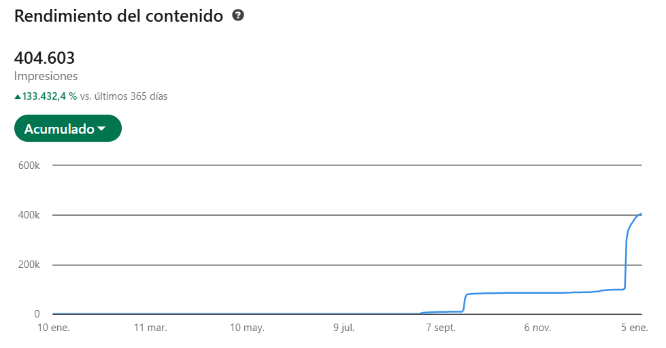
Avances difusión/posicionamiento
IA de Ulises Caballero
Su LinkedIn personal es una mina de oro de networking de alto nivel sin explotar.”
“Red de contactos… de alto nivel (CEOs, ex-ministros, rectores).”

Slide 32
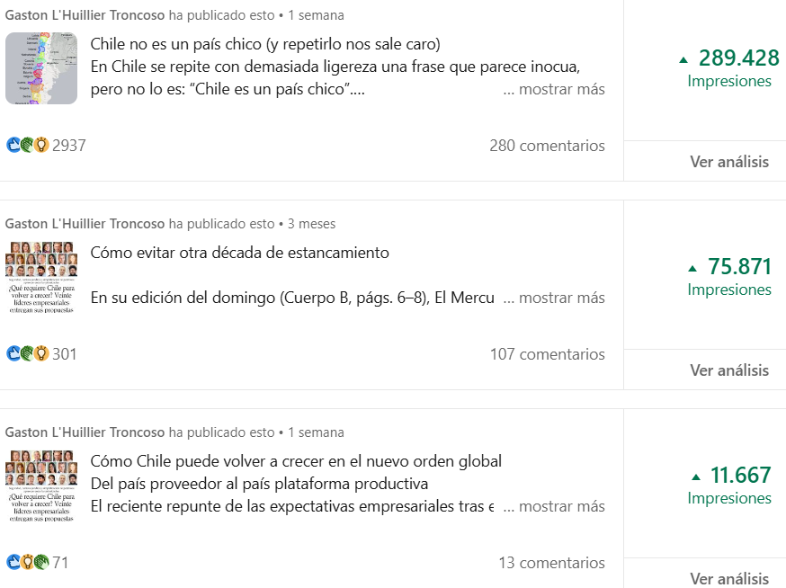
Avances difusión/posicionamiento

Slide 33
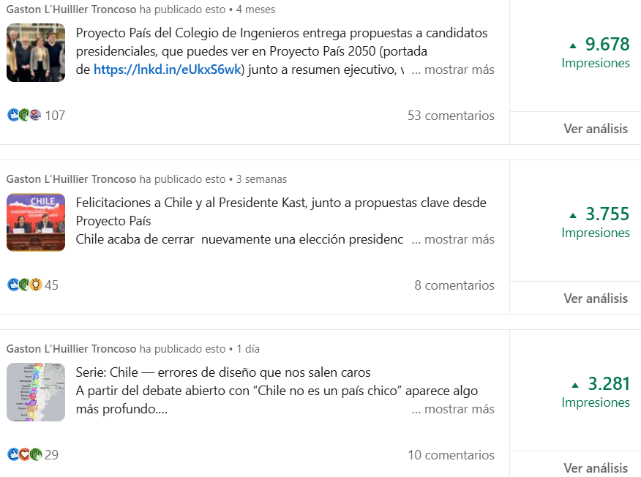
Avances difusión/posicionamiento

Slide 34
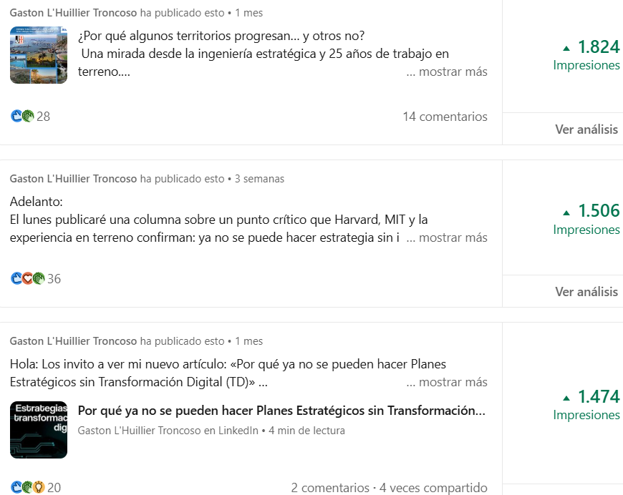
Avances difusión/posicionamiento

Slide 35
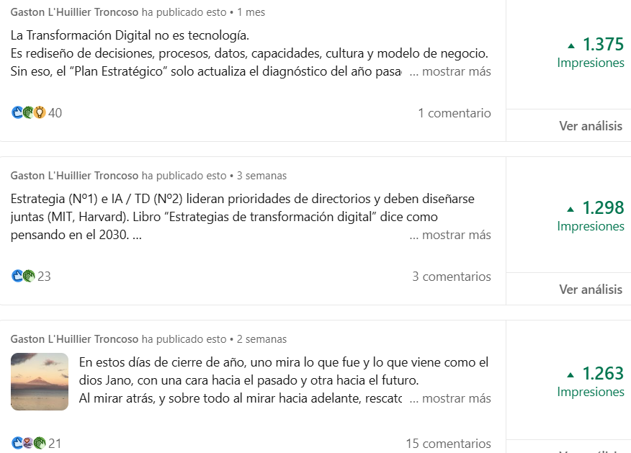
Avances difusión/posicionamiento

Slide 36
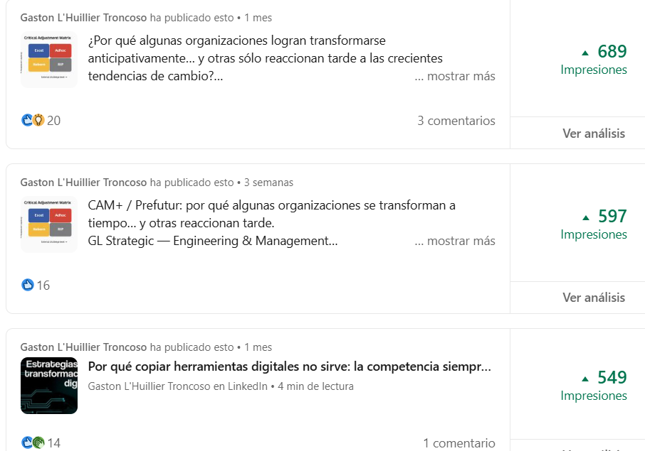
Avances difusión/posicionamiento

Slide 37
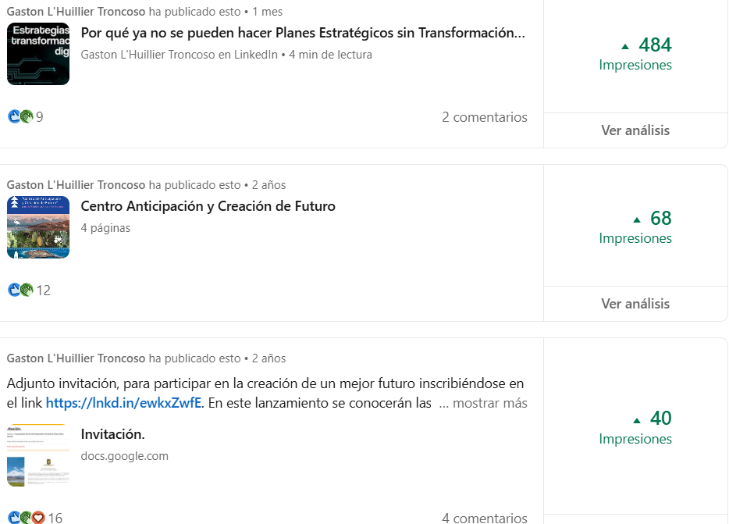
Avances difusión/posicionamiento

Slide 38
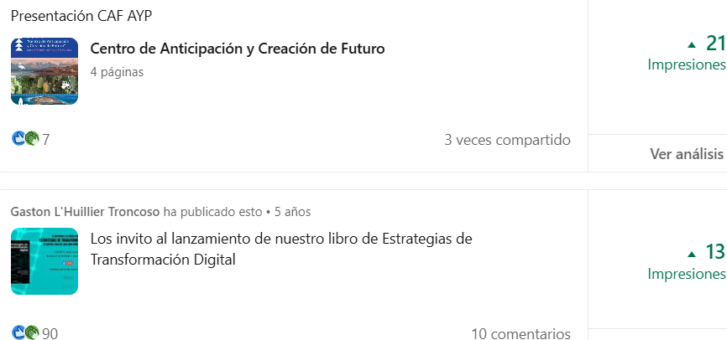
Avances difusión/posicionamiento

Slide 39
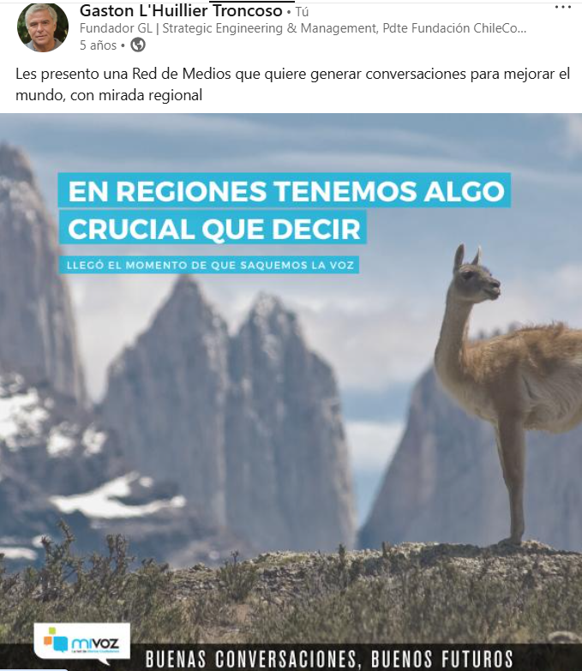
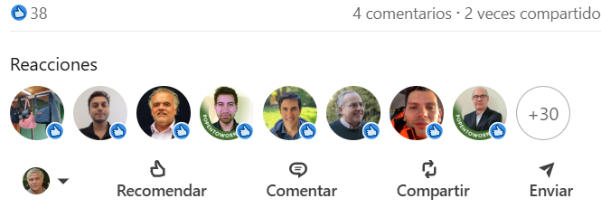
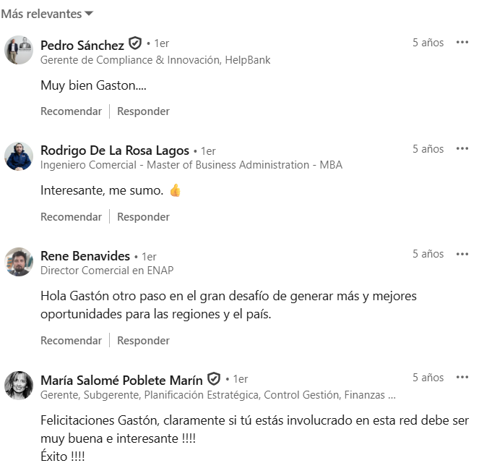
Avances difusión/posicionamiento

Slide 40
Temario:
• Organización GL (según ChatGPT y reunión pasada)
Plan de comunicaciones:
Estrategia de contenidos y canales de difusión
Avances difusión/posicionamiento
Diseño gráfico CCT y GL+CCT
Nuevos sitios web
• Prospectos comerciales
• Cronograma de próximas actividades

Slide 42
Temario:
• Organización GL (según ChatGPT y reunión pasada)
Plan de comunicaciones:
Estrategia de contenidos y canales de difusión
Avances difusión/posicionamiento
Diseño gráfico CCT y GL+CCT
Nuevos sitios web
• Prospectos comerciales
• Cronograma de próximas actividades

Slide 43
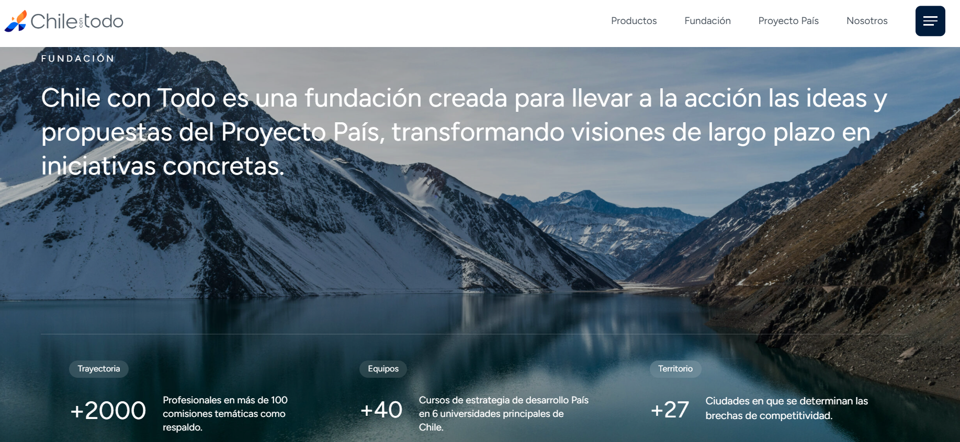
Sitio Fundación CCT, portada

Slide 44
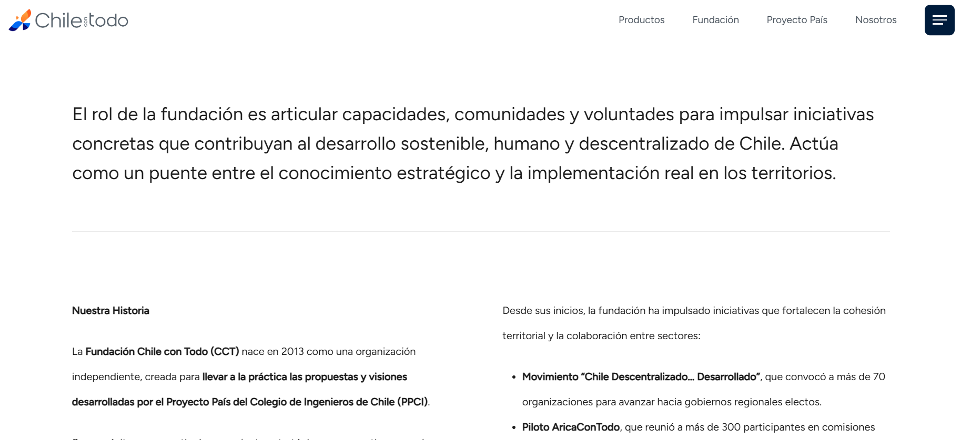
Portada

Slide 45
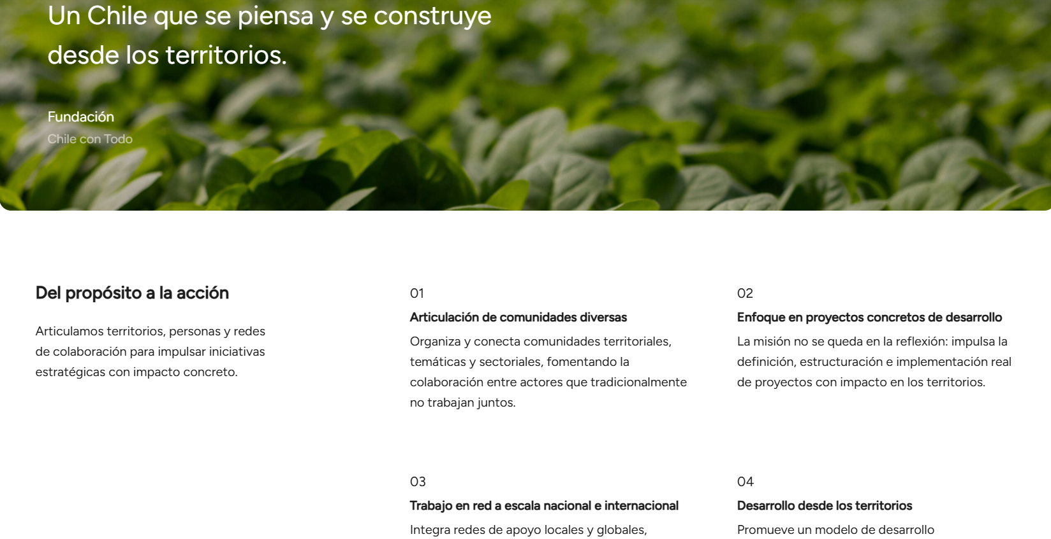
Portada

Slide 46
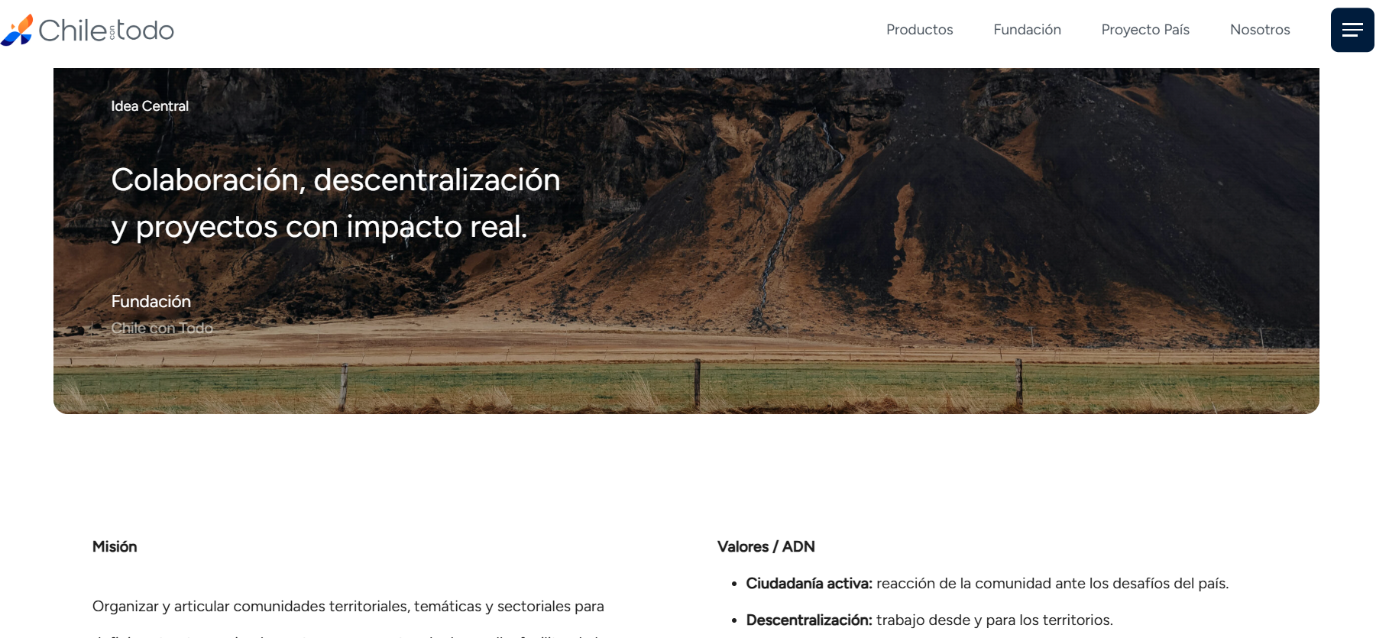
Portada

Slide 47
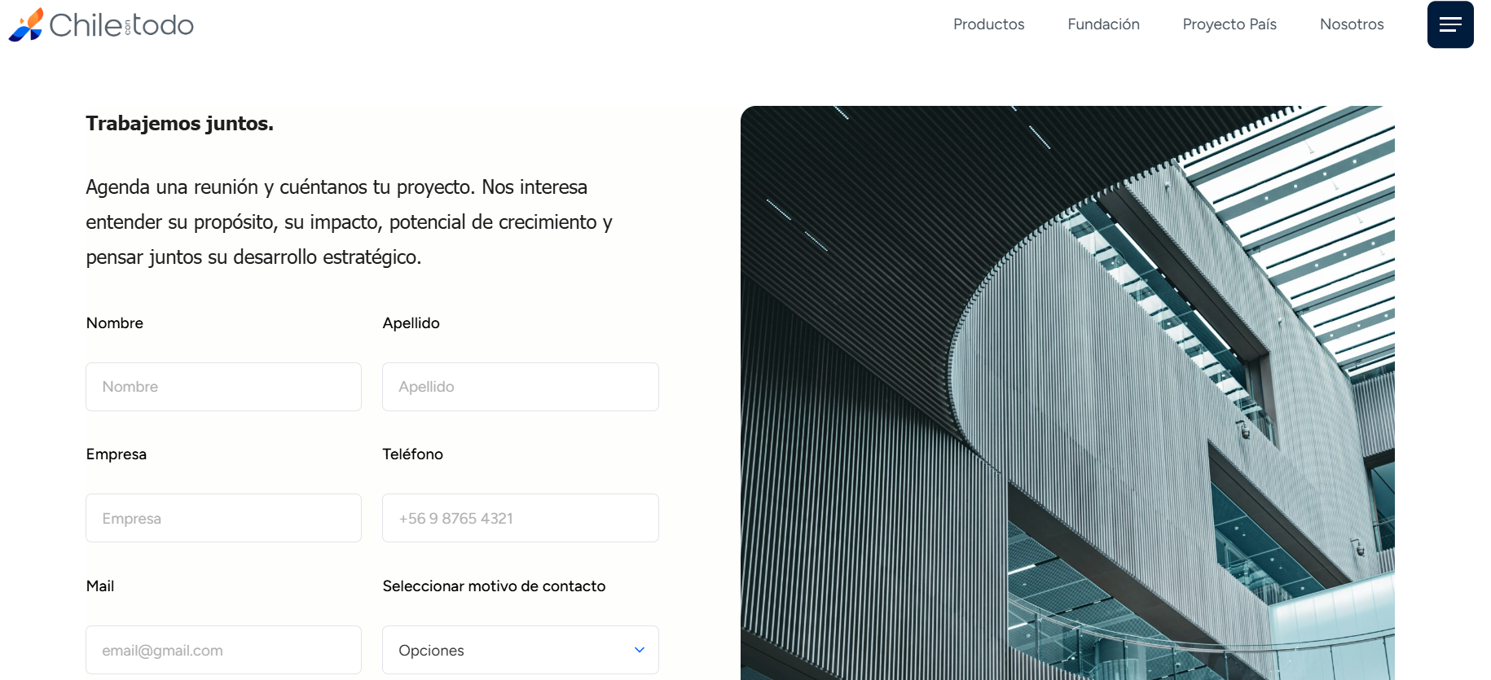
Portada

Slide 48
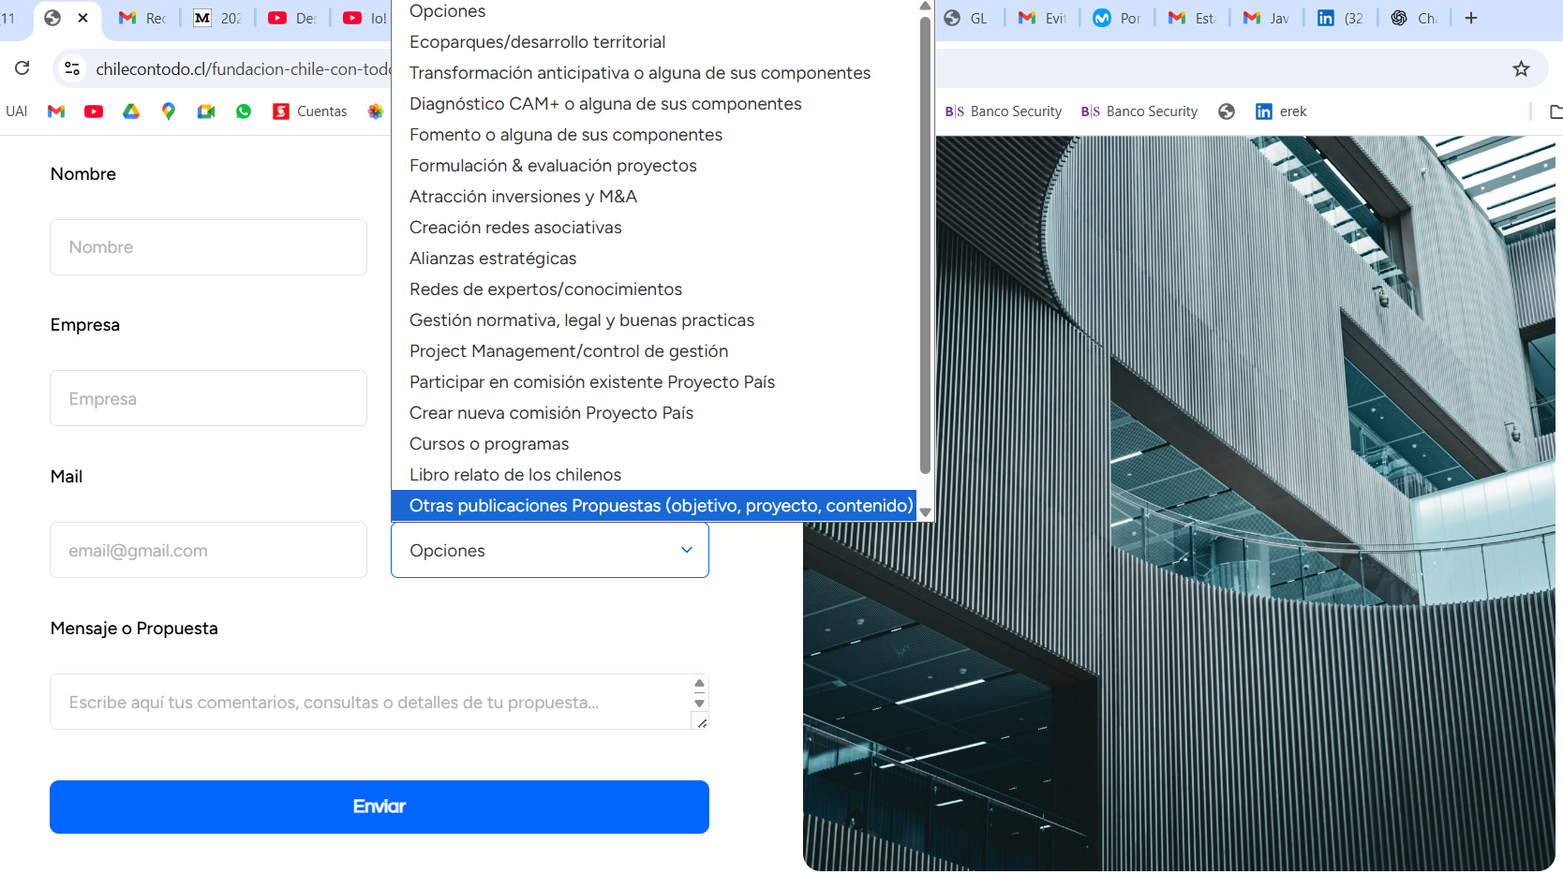
Sitio Fundación CCT, portada

Slide 49
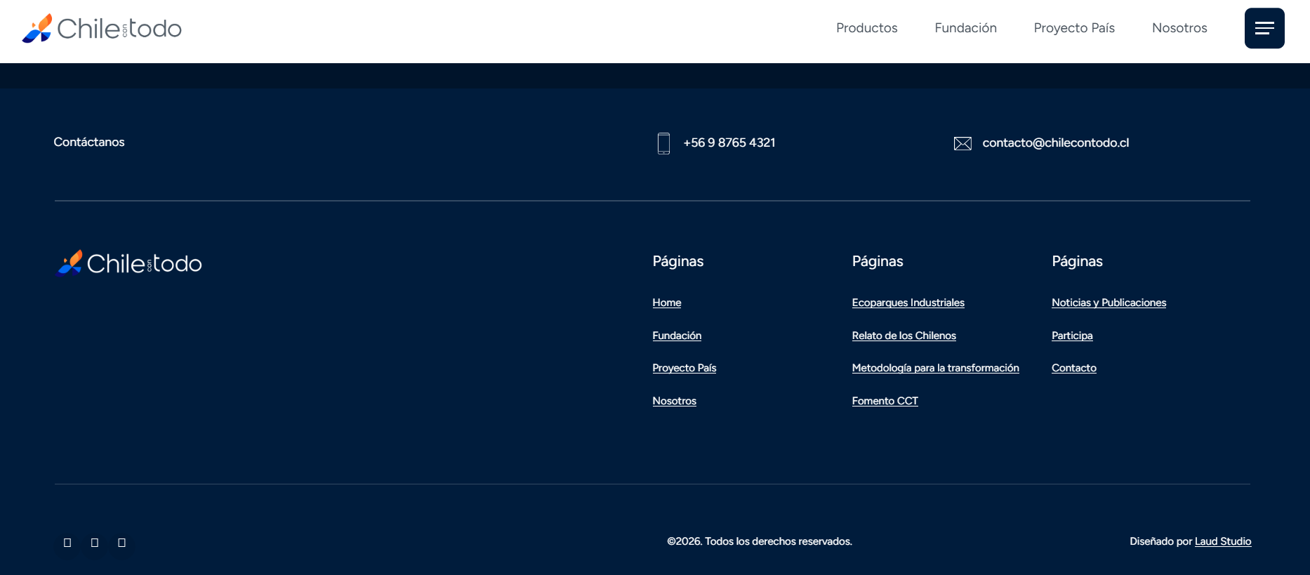
Portada

Slide 50
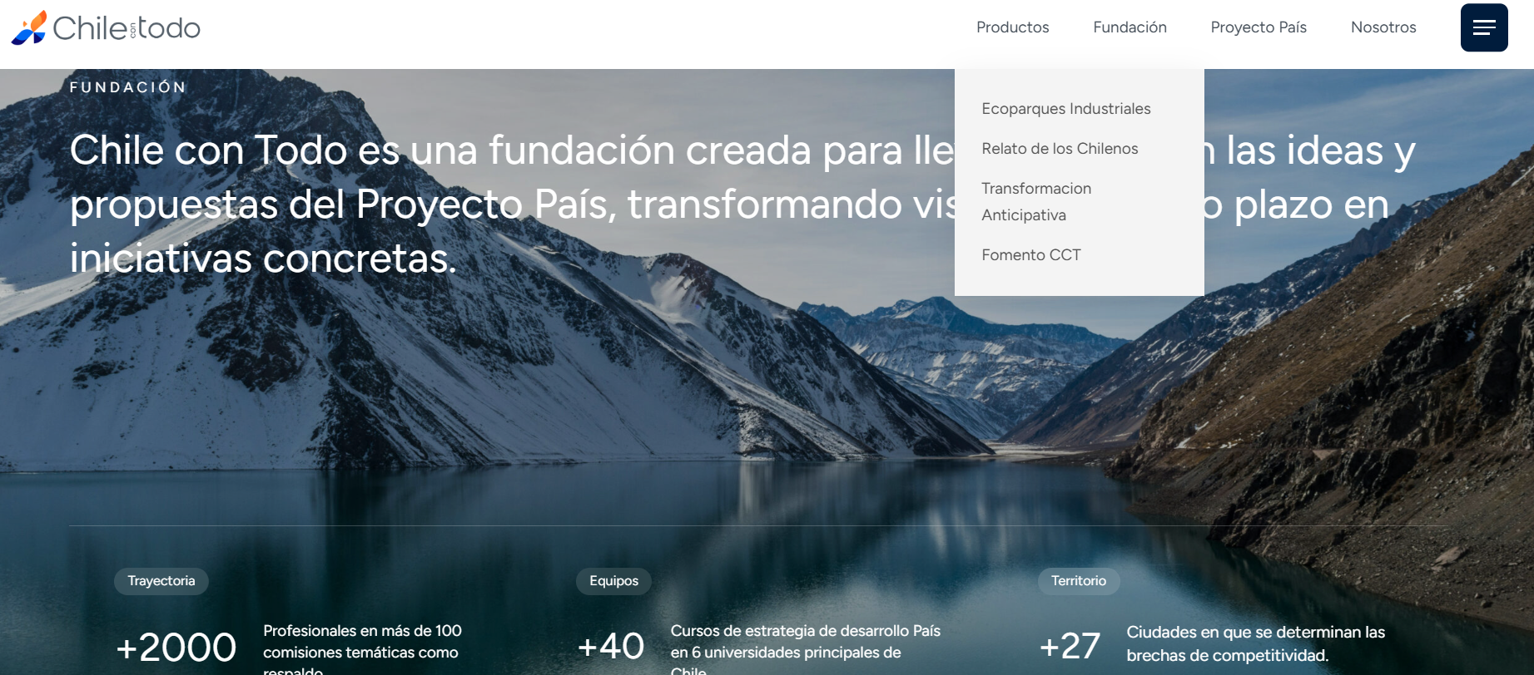
Productos

Slide 51
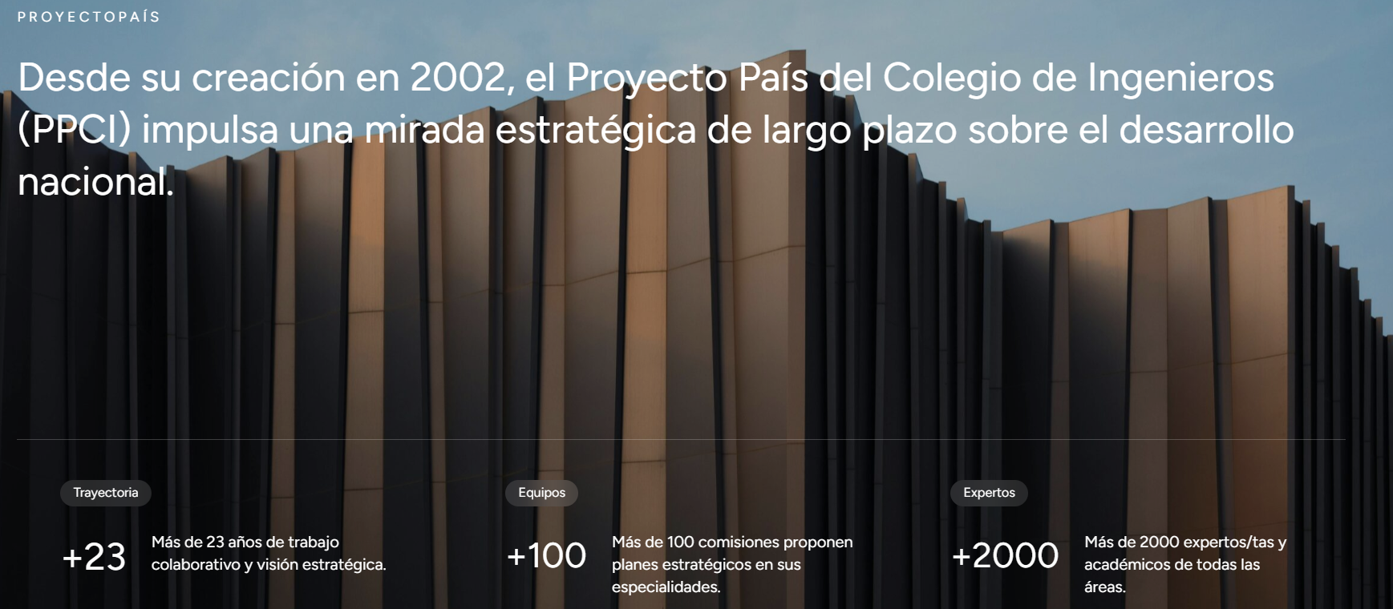
Proyecto País

Slide 52
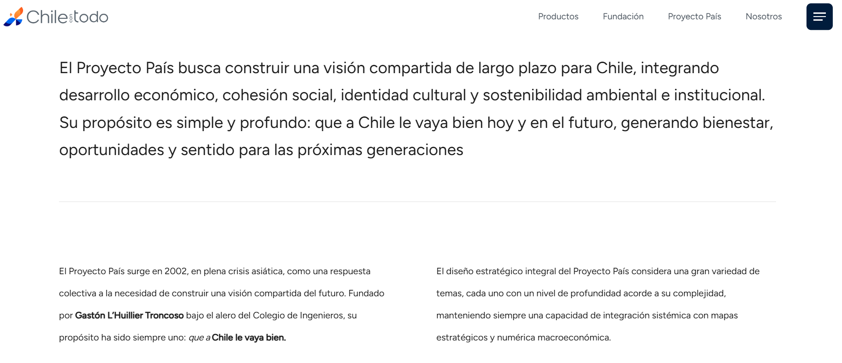
Proyecto País

Slide 53
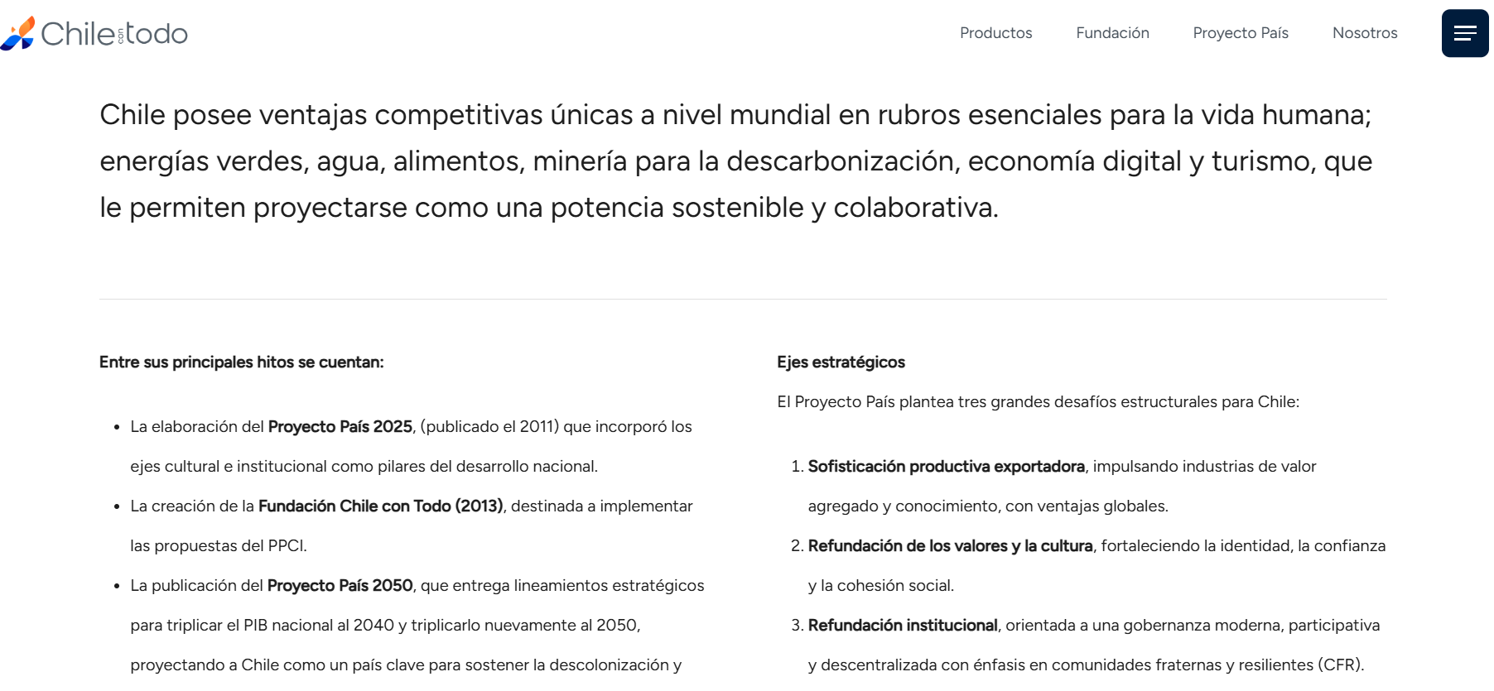
Proyecto País

Slide 54
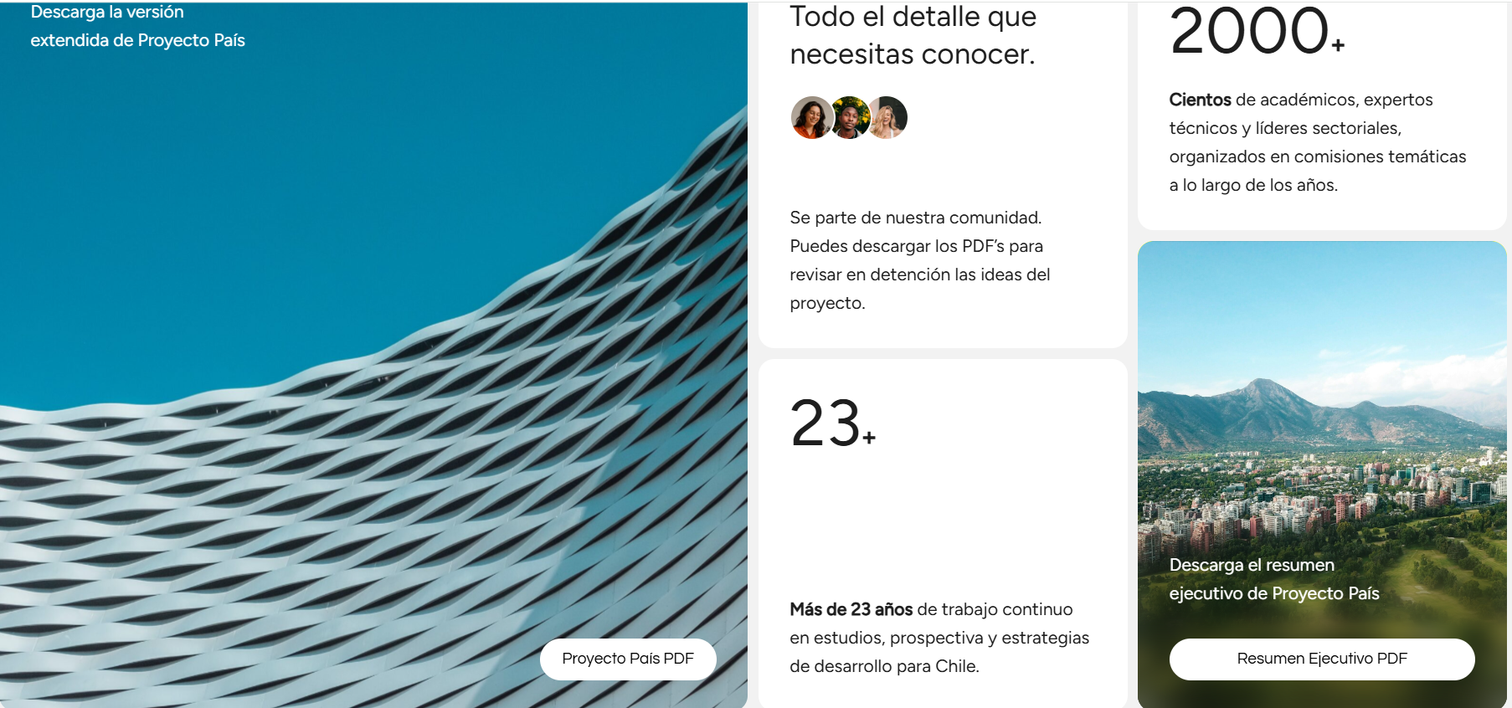
Proyecto País

Slide 55
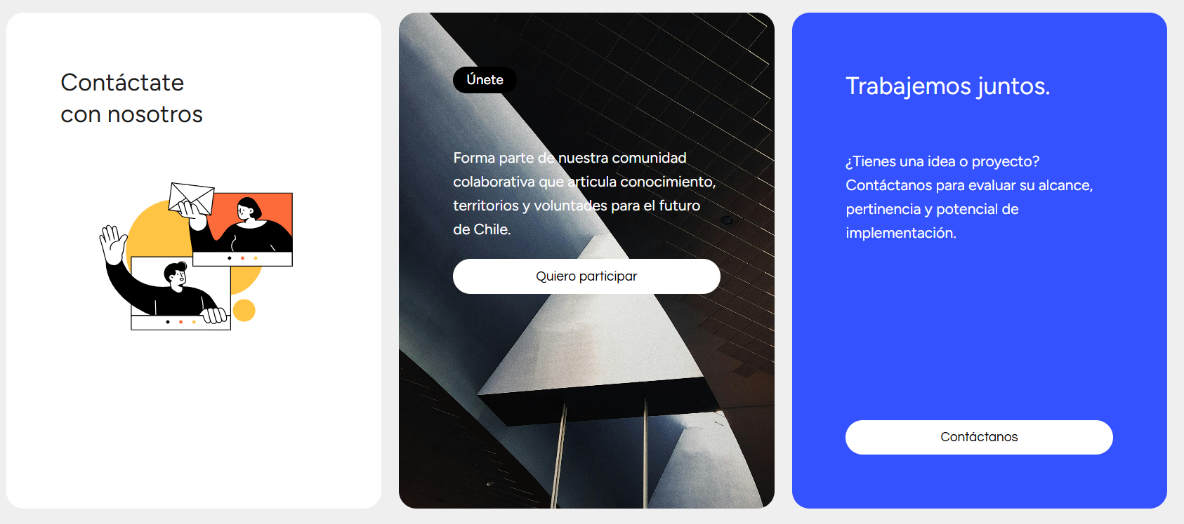
Proyecto País

Slide 56
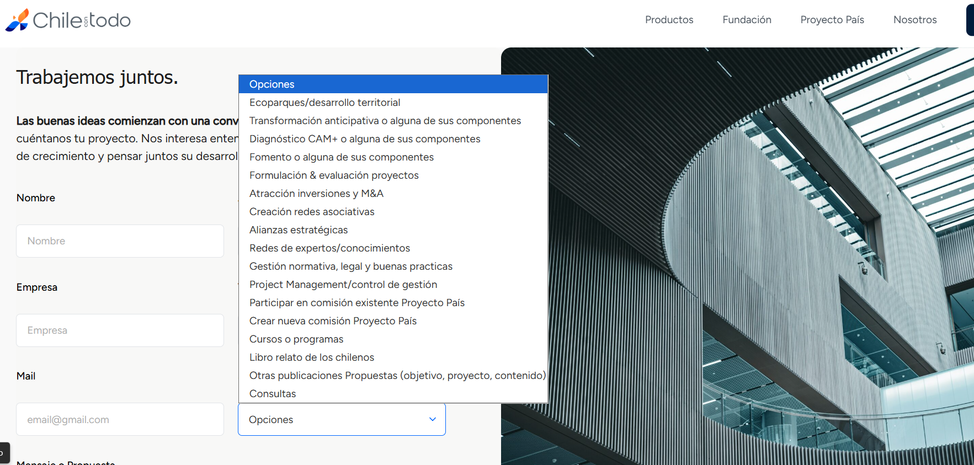
Proyecto País

Slide 57
Proyecto País
Listado de comisiones que permite ver el siguiente contenido en cada comisión:
Nombre Comisión ,
Nombre presidente (s),
Foto presidente actual o foto conceptual,
Participantes,
Contenidos sintéticos textos o video (cero o varios),
Contenidos completos informes y videos,
Opciones

Slide 58
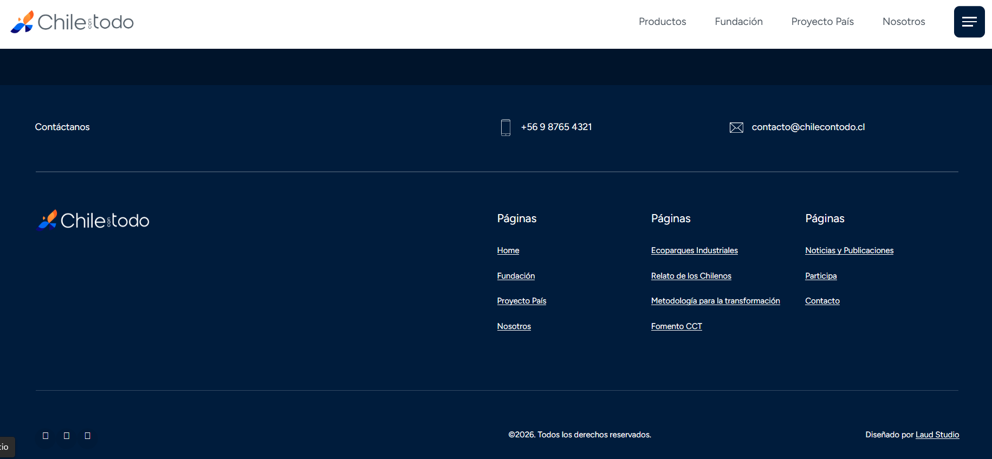
Proyecto País

Slide 59
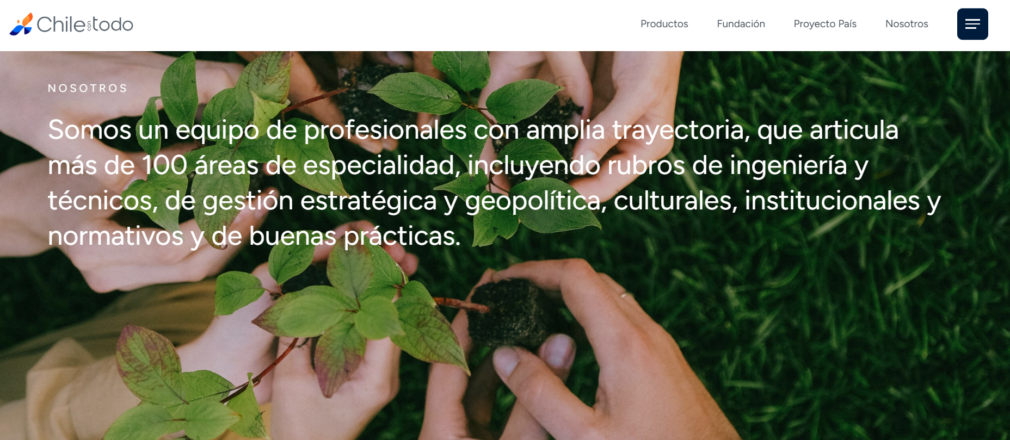
Nosotros

Slide 60
Nosotros

Slide 61
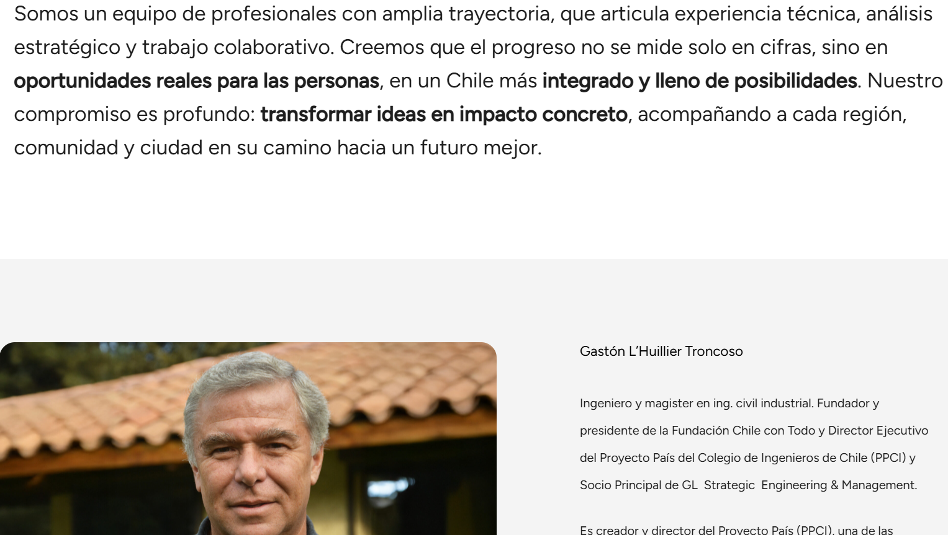
Nosotros

Slide 62
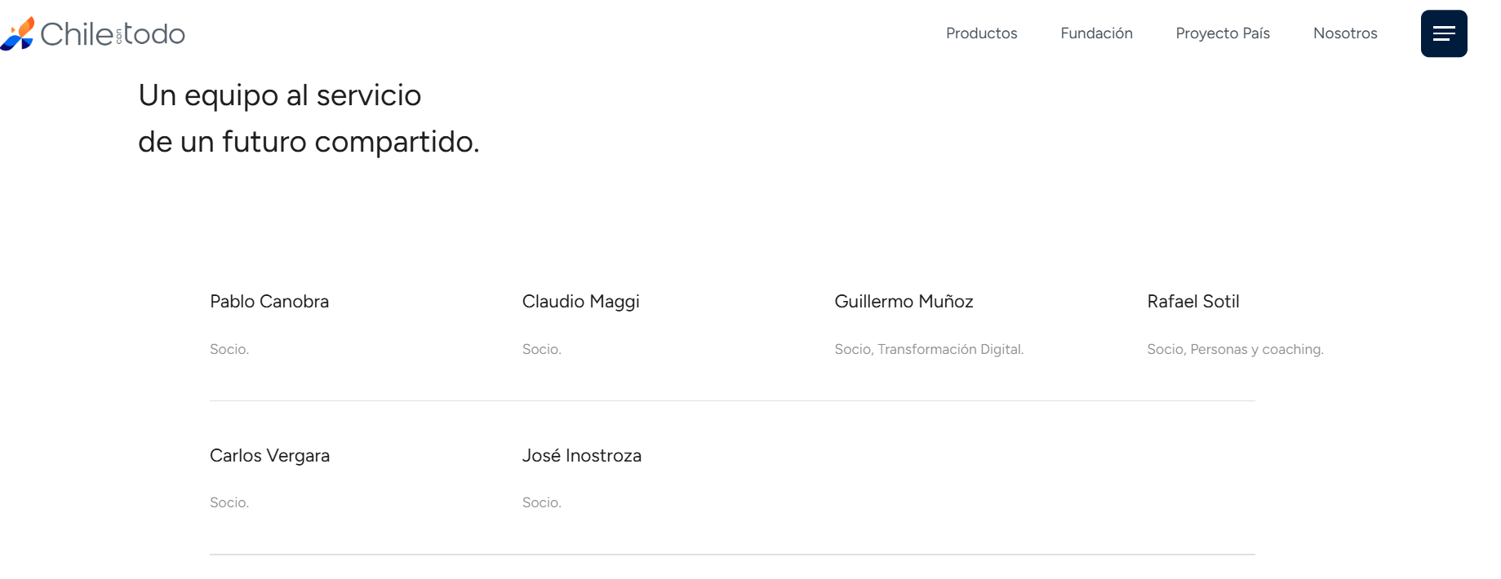
Nosotros

Slide 63
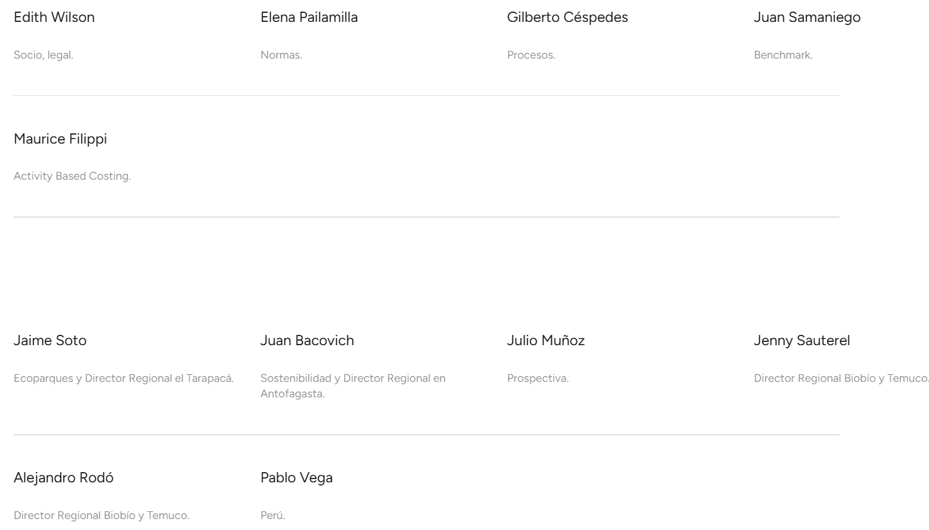
Nosotros

Slide 64



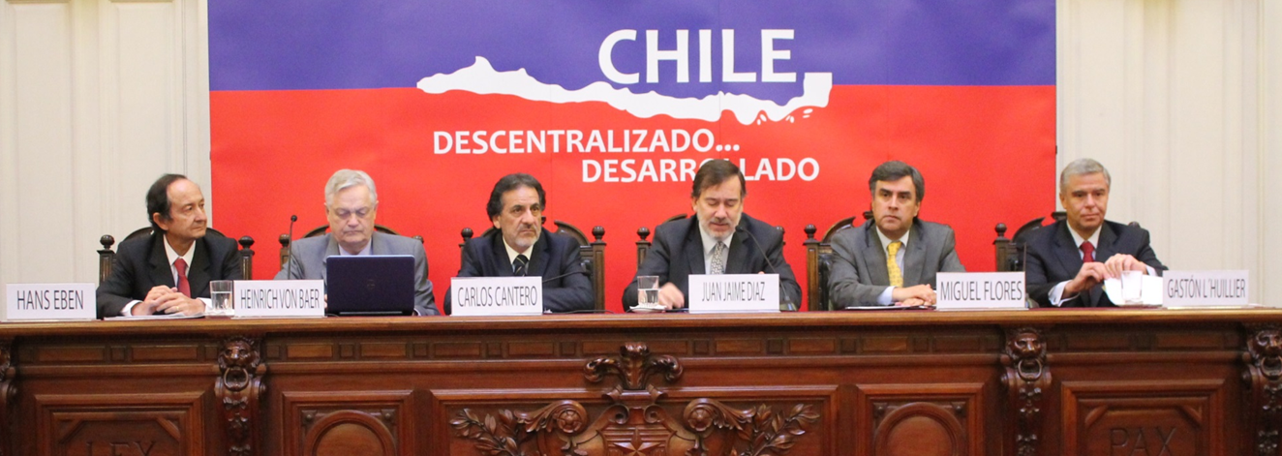

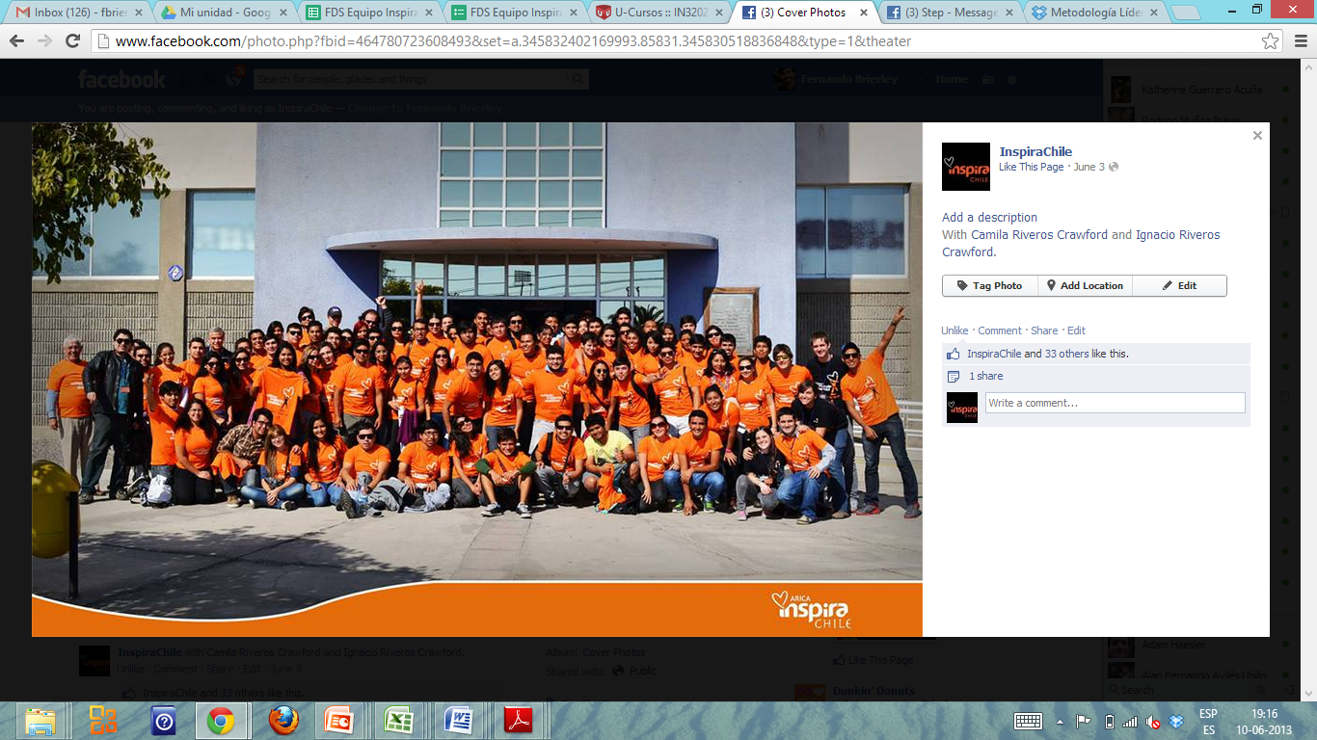





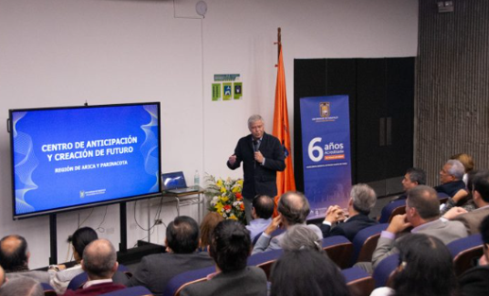

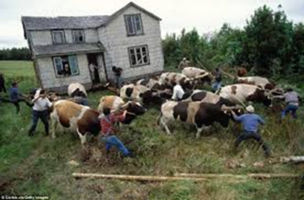
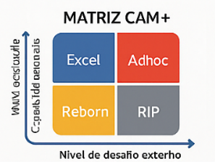
Nuestra historia
2002 Proyecto País 2010
2004 Colaboración internacional representando a Chile en creación de estrategias de largo lazo y apoyando a Perú y Venezuela en la materia (ONU,BM,CEPAL, CEPLAN)
2005 Proyecto País 2020
2011 Proyecto País 2025
2013-Creación Fundación ChileconTodo para implementar las propuestas del Proyecto País del CI
2013 Movimiento “Chile Descentralizado …. Desarrollado” con alrededor de 70 organizaciones colaboradoras para la creación de la Comisión de Estado para desarrollar los GOREs..
2013-2019 AricaconTodo. Cabrera, Alejandro; L’Huillier, Gastón; Sotil, Rafael.
2014 Creación de Magister de Ing, Industrial UAI (MII UAI), en base a Proyecto País y las necesidades de capital humano Ejecutivo que se generan.
2016-Índice de Competitividad de Ciudades (ÍCC en 27 áreas funcionales urbanas)Belmar, Christian; Escobar, Gonzalo; L'Huillier, Gastón; Marshall, Jorge. 2016.
2017 Situación de I+d+í en 27 ciudades contratado por CNID
2018-Chile un Jugador de nivel mundial en infraestructura de Data Centers y Nubes, pag. 229. L’Huillier, Gastón; Muñoz, Guillermo; San Martín, Jaime y otros autores. Chile Tiene Futuro desde sus Territorios, Comisión Desafíos del Futuro, Senado de la República de Chile 2018-2022,
2019 Proyecto País 2040
2020-Estrategias de Transformación Digital. Editorial Penguin. L’Huillier, Gastón; Muñoz, Guillermo; Vega, Pablo. 2020.
2023 creación Centro Anticipación y Creación de Futuro CAF AyP como innovación para la solución de fallas de la institucionalidad a nivel de GORES y Tramitología.
2023.-Energiás verdes y des carbonización: su impacto en el proyecto común de futuro regional. Centro de Anticipación y Creación de Futuro de Arica y Parinacota (CAF AYP)
2013 a 2025 Aproximadamente 40 cursos con contenidos del Proyecto País en universidades de Chile, Santa María, UAI, de Tarapacá, Mayor y U de Concepción.
2002 a 2025 .-+500 proyectos gestión Groupeloyal interviniendo con contenidos del PPCI en sector publico y privado incluyendo las siguientes organizaciones públicas
2024. Comienzo de campaña para promover el desarrollo de ecoparques industriales.
2025 Proyecto País 2050 (febrero del 2025)
Relato de los chilenos-Libro de las sabidurías
Relato de los chilenos-Libro de proyección futura
Manual CAM+ Metodología de Diagnóstico y Transformación para Organizaciones Adaptativas

Slide 65
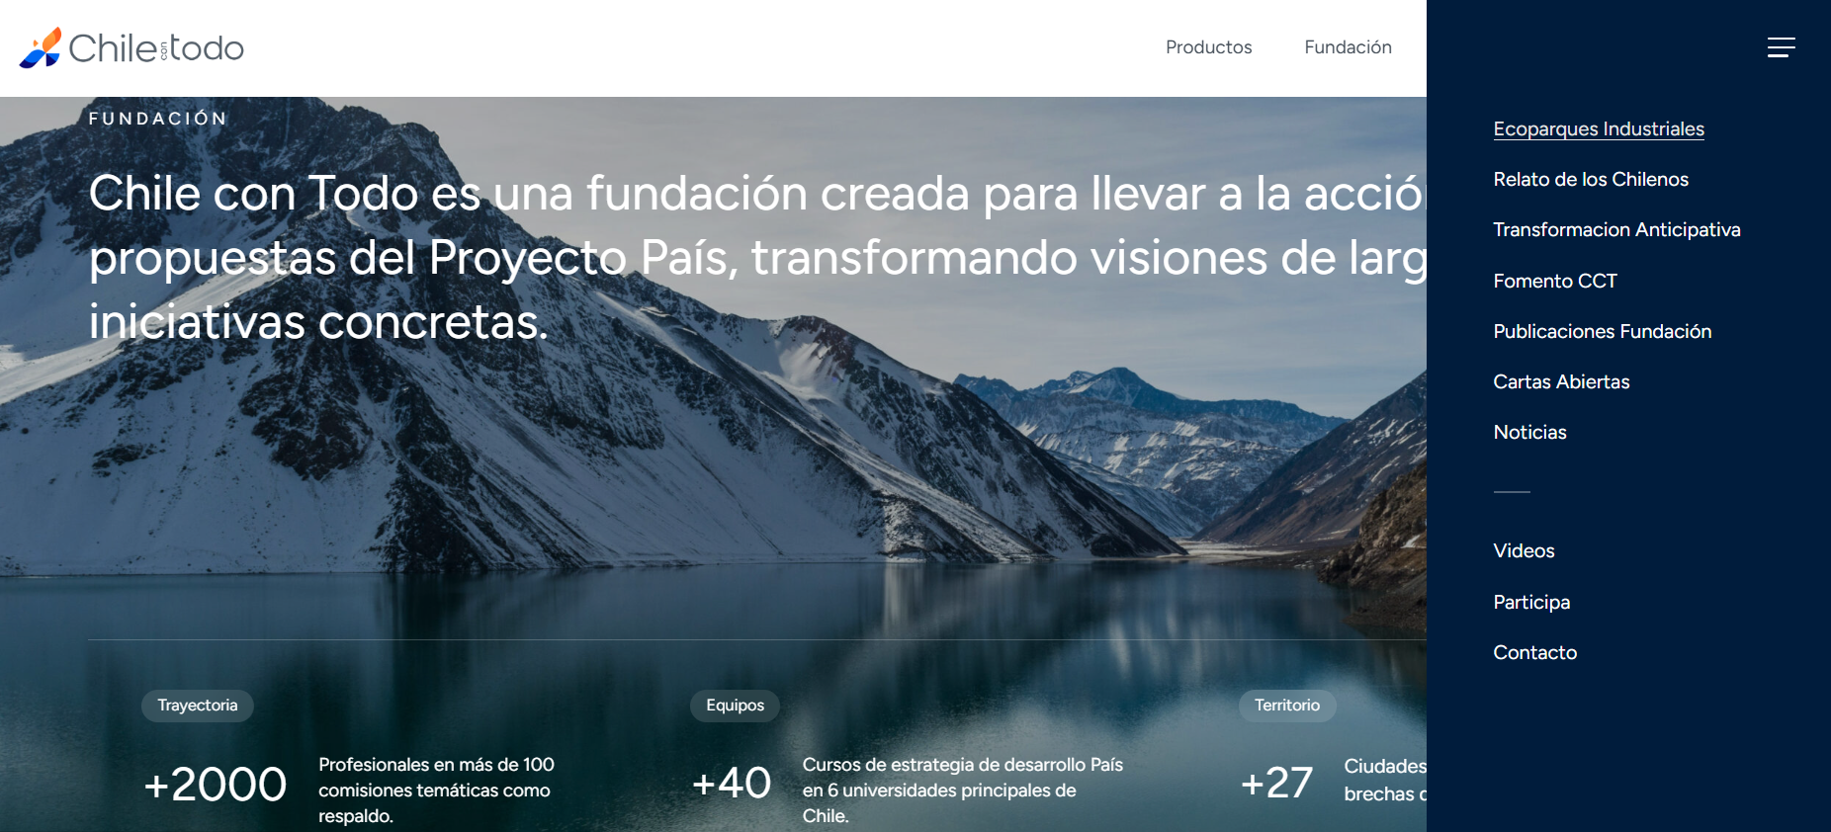
Menú Hamburguesa

Slide 66
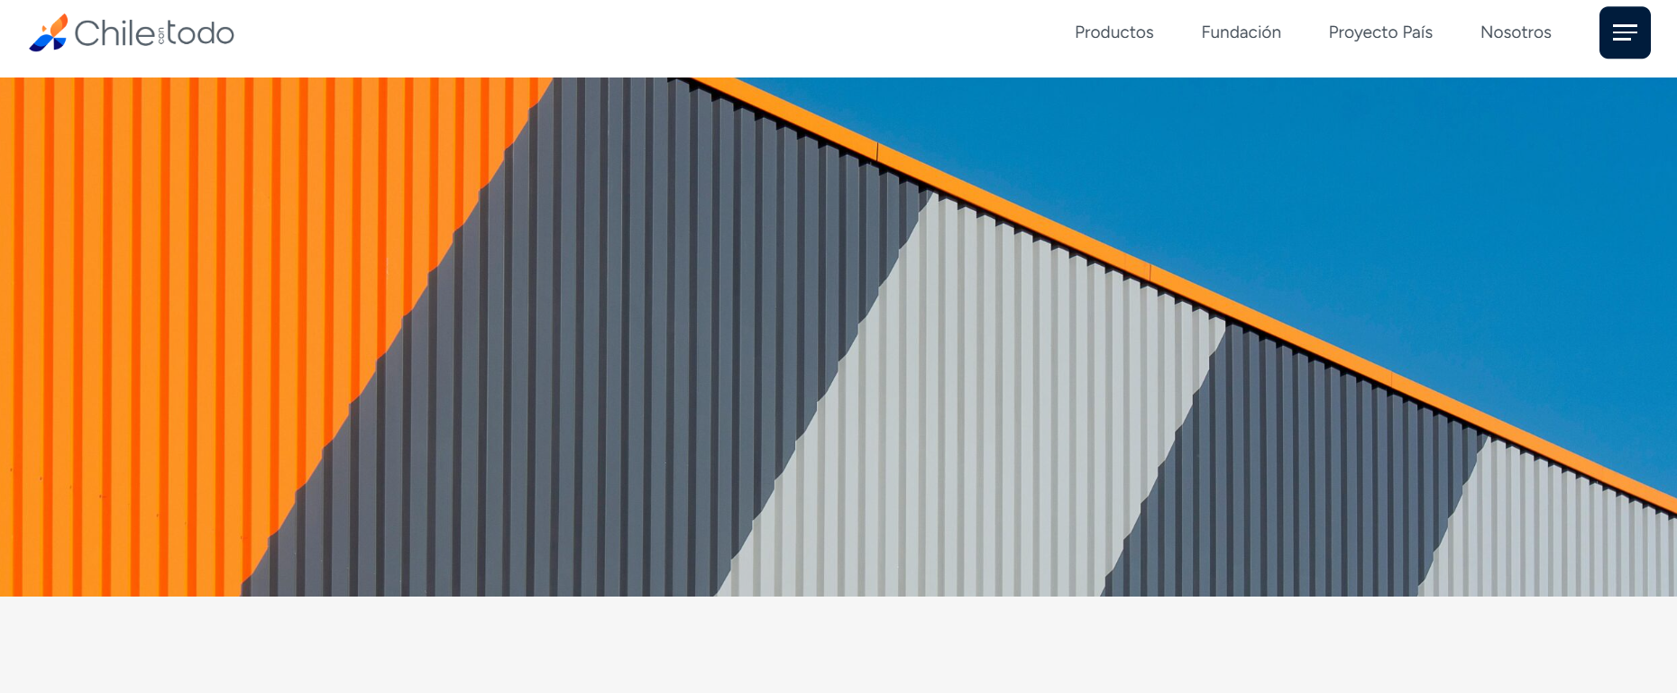
Ecoparques/desarrollo territorial

Slide 67
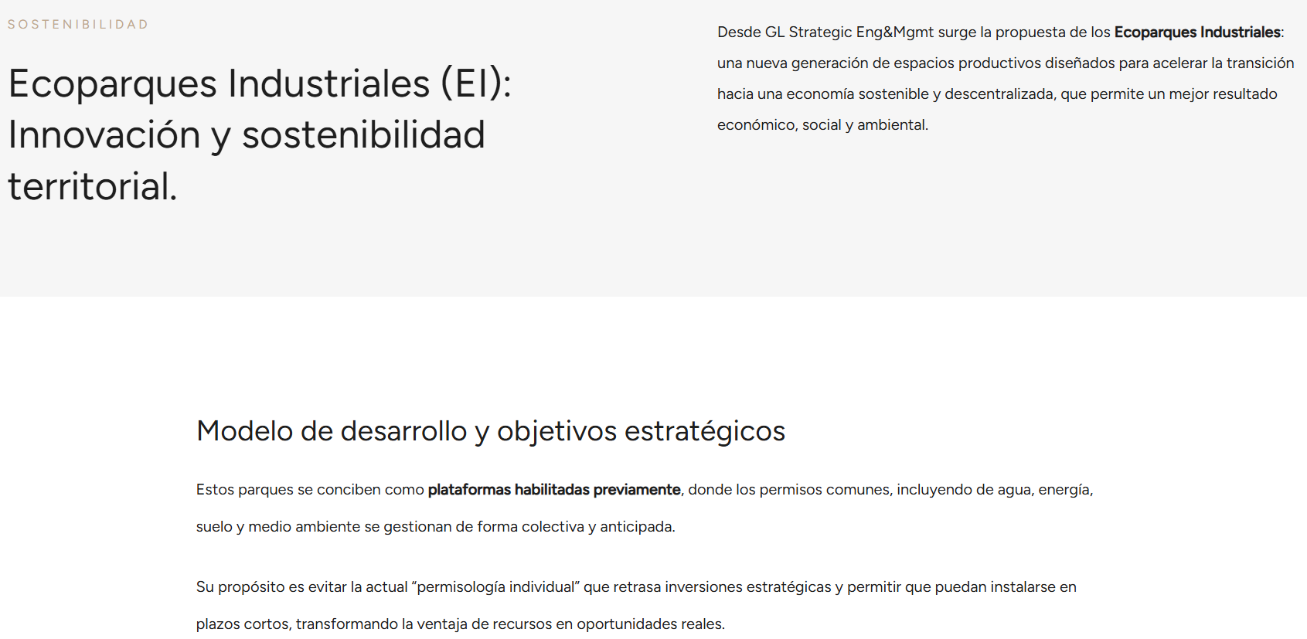
Ecoparques/desarrollo territorial

Slide 68
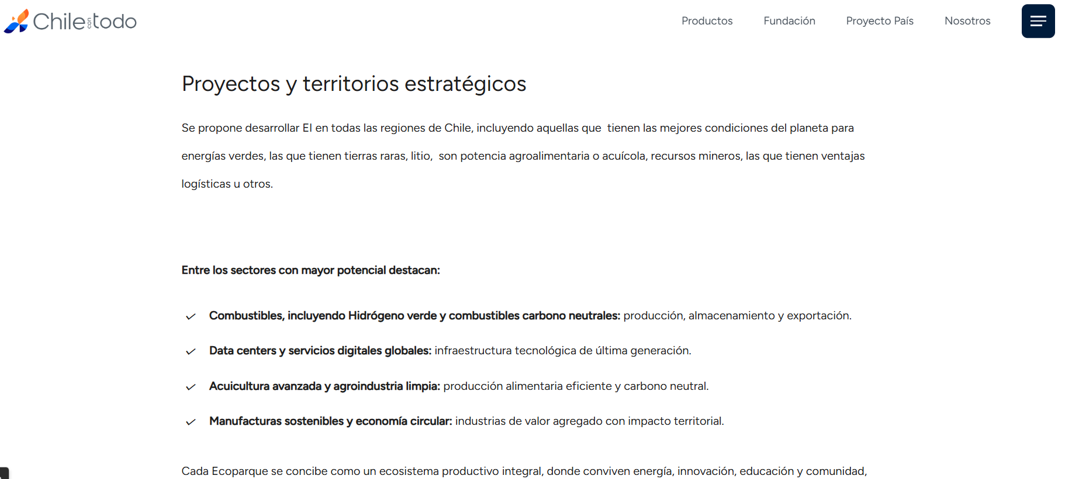
Ecoparques/desarrollo territorial

Slide 69

Ecoparques/desarrollo territorial

Slide 70
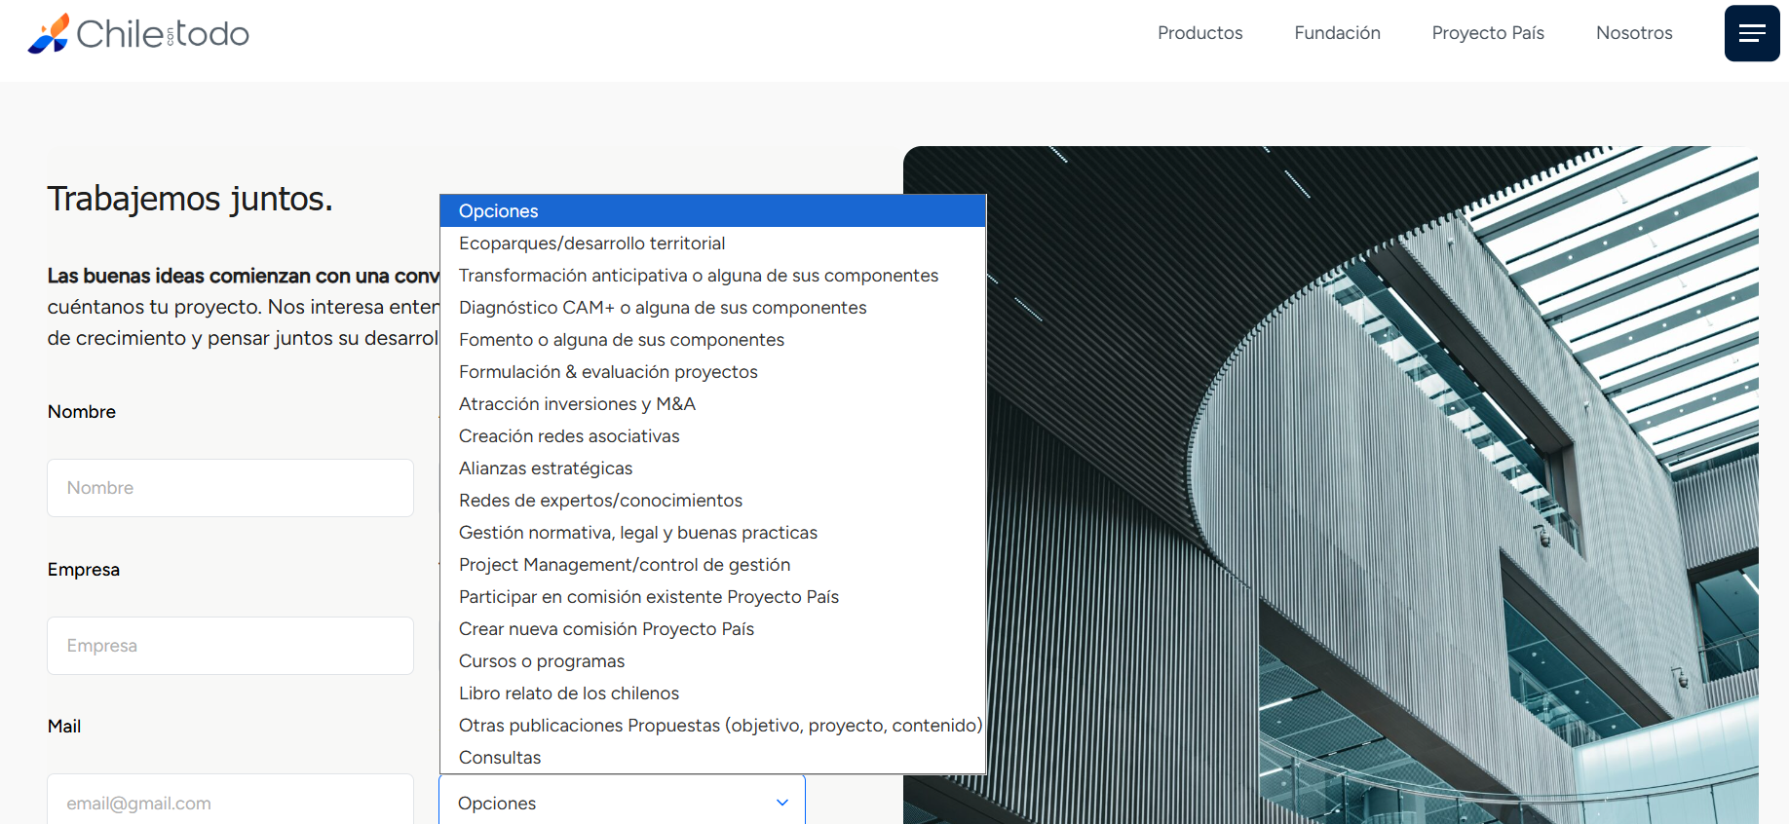
Ecoparques/desarrollo territorial

Slide 71
Temario:
• Organización GL (según ChatGPT y reunión pasada)
Plan de comunicaciones:
Estrategia de contenidos y canales de difusión
Avances difusión/posicionamiento
Diseño gráfico CCT y GL+CCT
Nuevos sitios web
• Prospectos comerciales
• Cronograma de próximas actividades

Slide 72
Temario:
• Organización GL (según ChatGPT y reunión pasada)
Plan de comunicaciones:
Estrategia de contenidos y canales de difusión
Avances difusión/posicionamiento
Diseño gráfico CCT y GL+CCT
Nuevos sitios web
• Prospectos comerciales
• Cronograma de próximas actividades

Slide 76
Ampliación especialidades de servicios.
 | Nuevas especialidades | 15 | 0,5172
 | Especialidades | Equipo Profesional
 | Estrategia e innovación
1 | Gestión Estratégica | GLT | RSB | GC | FT | PL
2 | Innovación | JR | MCH
3 | Diseño Org.& Org. modelo | GLT | GM | JIM
4 | Modelos de negocio | GLT | RSB | GM | FT | MCH | FI
5 | Comunicaciones | MB | NL | JP | AC
6 | BI | FT
7 | Gestión de Proyectos | RS | GC
8 | Encuestas, Experiencia de clientes | OJ
 | Productividad y calidad
9 | Costos Por Actividad | GLT | MF | PL | OJ
10 | Benchmarking | RS | JRSS
11 | Rediseño procesos y TICS | LL | GM | JRSS | CS | MS
12 | Outsourcing y BPO | GLT | JRSS | MCH
13 | Gestión de Calidad de Servicios | GLT | GC
14 | Supply Chain Management (logística) | GLT | FT
15 | Manufacturas | FT | GC | JR
16 | Consultoria ISO | JCB | LL
 | Fusiones & adquisiones, Financiamiento
17 | Fusiones y Adquisiciones | RSB | OJ | JIM | JRSS
18 | Financiamiento, Finanzas | RSB | OJ | JIM | JRSS | CS | MS
19 | Due diligence | EWP | RSB | GC
20 | Legal comercial y corporativa | EWP
 | Personas
21 | Coaching y Recursos Humanos | RSB | GM
22 | Habilidades Relacionamiento | RSB | MB
23 | Desarrollo Profesional&Capacitación | GM | RSB | A Iglesias
24 | Comercial | JCB
25 | Estudios de Clima | OJ
 | Comunidades
26 | Planes De Desarrollo | GLT | AC | RSB
27 | CreatingCommunities&ShareValue | GLT | AC | MEM | MO | RSB
28 | RSE & Valor Compartido | JCB | RSB
29 | Servicios de Red de Conocimientos | GLT | JRSS

Slide 77
Proyectos y publicaciones.
 | Estrategia e innovación | MII CH&P | CIE | Centro CSV | LibroCSV | LibroPP | LibroACT | LibroTCT | CFCCI
1 | Gestión Estratégica | GLT | GLT | GLT | GLT | GLT | GLT | GLT | RSB
2 | Innovación |  |  |  |  |  |  | MCH | GLT
3 | Diseño Org.& Org. modelo | GM |  | FI | GM |  |  | FI
4 | Modelos de negocio |  |  |  | RSB
5 | Comunicaciones | MB | MB | MB | MB | MB
6 | BI |  |  |  |  | NL | NL | NL
7 | Gestión de Proyectos |  | GC
8 | Encuestas, Estudios Clima
 | Productividad y calidad
9 | Costos Por Actividad
10 | Benchmarking |  | JRSS
11 | Rediseño procesos y TICS |  | LL |  |  |  |  | CS
12 | Gestión de Calidad de Servicios |  |  |  |  |  |  | MS
13 | Logística
14 | Consultoria ISO
 | Personas
18 | Coaching y Recursos Humanos | RSB | RSB |  | RSB
19 | Habilidades Relacionamiento
20 | Desarrollo Profesional&Capacitación
21 | Comercial | JCB | JCB |  | JCB
 | Comunidades
22 | Planes De Desarrollo |  |  |  | AC |  | AC
23 | CreatingCommunities&ShareValue | NL |  |  |  |  | MEM
24 | RSE & Valor Compartido |  |  |  |  |  | MO
25 | Servicios RedConocimientos
 |  | Externos
 |  |  |  | J.Asenjo | Marshall | JM.Fdez | Pdtes | Pdtes
 |  |  |  | OTEC | Belmar | C.Haramoto

